Slide 1


(THƠ CÓ YẾU TỐ TỰ SỰ, MIÊU TẢ)

Slide 2

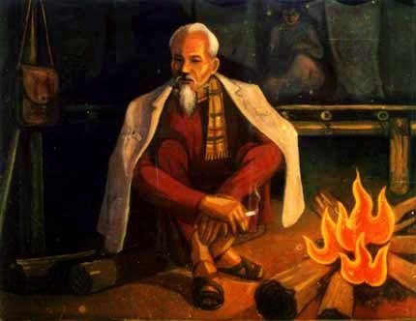

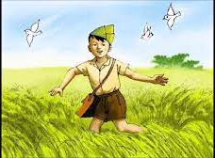





THƠ(CÓ YẾU TỐ TỰ SỰ, MIÊU TẢ)
KHỞI ĐỘNG
? Em hãy đọc thuộc một bài thơ mà em thích? Sau đó, chỉ rõ ra các phương thức biểu đạt sử dụng trong bài thơ.

Slide 3

Văn bản 1: ĐÊM NAY BÁC KHÔNG NGỦ
(Minh Huệ)
ĐỌC HIỂU VĂN BẢN
VIDEO
“ Bác Hồ một tình yêu bao la”
https/youtube.com/watch?v=T7JavXPjxwY

Slide 4
Văn bản 1: ĐÊM NAY BÁC KHÔNG NGỦ
(Minh Huệ)
ĐỌC HIỂU VĂN BẢN
I. Kiến thức Ngữ văn
1. Một số yếu tố hình thức của bài thơ
Dòng thơ gồm các tiếng được sắp xếp thành hàng; các dòng thơ có thể giống hoặc khác nhau về độ dài, ngắn.
Vần là phương tiện tạo tính nhạc cơ bản của thơ dựa trên sự lặp lại (hoàn toàn hoặc không hoàn toàn) phần vần của âm tiết. Vân có vị trí ở cuối dòng thơ gọi là vần chân, ở giữa dòng thơ gọi là vần lưng.
Nhịp là những điểm ngắt hơi khi đọc một dòng thơ. Ngắt nhịp tạo ra sự hài hoà, đồng thời giúp hiểu đúng ý nghĩa của dòng thơ.

Slide 5
Văn bản 1: ĐÊM NAY BÁC KHÔNG NGỦ
(Minh Huệ)
ĐỌC HIỂU VĂN BẢN
I. Kiến thức Ngữ văn
2. Thơ có yếu tố tự sự và miêu tả
Khái niệm
Tác dụng
Là thơ trong đó người viết thường kể lại sự việc và miêu tả sự việc, qua đó thể hiện tình cảm, thái độ của mình.
Làm cho sự việc, sự vật hiện lên cụ thể, chi tiết hơn; góp phần bộc lộ tình cảm, cảm xúc của người viết.

Slide 6
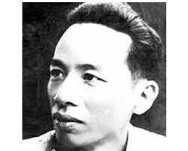
Văn bản 1: ĐÊM NAY BÁC KHÔNG NGỦ
(Minh Huệ)
ĐỌC HIỂU VĂN BẢN
II. Tìm hiểu chung
Tác giả Minh Huệ
Minh Huệ (3/10/1927 - 11/10/2003), tên khai sinh là Nguyễn Thái, là một nhà thơ hiện đại của Việt Nam.
Quê tại Bến Thủy, nay thuộc phường Quang Trung, thành phố Vinh, tỉnh Nghệ An.
Ông hoạt động cho Việt Minh từ tháng 5 năm 1945; bắt đầu viết năm 1951, khi mới 24 tuổi.
Minh Huệ được tặng giải thưởng Nhà nước về văn học, nghệ thuật với 3 tập thơ: Đêm nay Bác không ngủ (1985); Tiếng hát quê hương (1959); và Đất chiến hào (1970).
Tác giả Minh Huệ

Slide 7
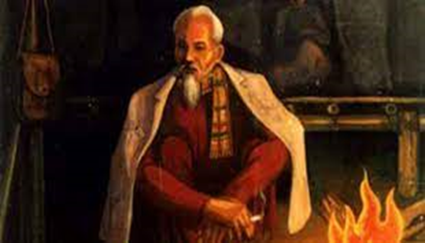
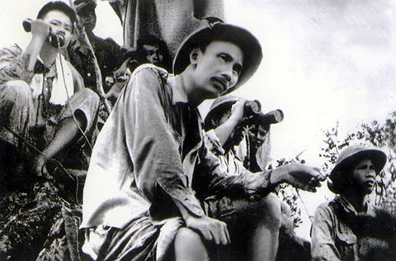
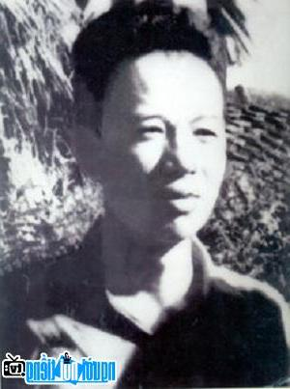
Văn bản 1: ĐÊM NAY BÁC KHÔNG NGỦ
(Minh Huệ)
ĐỌC HIỂU VĂN BẢN
2. Bài thơ “Đêm nay Bác không ngủ”
Hoàn cảnh sáng tác:
Đêm nay Bác không ngủ là bài thơ nổi tiếng nhất của Minh Huệ.
Bài thơ được gợi cảm hứng từ việc tác giả được nghe câu chuyện có thật của Bác khi đi chiến dịch biên giới cuối năm 1950.
Khi sáng tác bài thơ này, Minh Huệ còn rất trẻ, rất gần với tuổi của anh đội viên trong bài thơ.

Slide 8
Văn bản 1: ĐÊM NAY BÁC KHÔNG NGỦ
(Minh Huệ)
ĐỌC HIỂU VĂN BẢN
2. Bài thơ “Đêm nay Bác không ngủ”
b. Kiểu văn bản và PTBĐ
Thể thơ: 5 chữ
- PTBĐ: Biểu cảm kết hợp tự sự, miêu tả.
- Ngôi kể: ngôi thứ 3.
- Cách kể chuyện: Bài thơ được trình bày như một câu chuyện về một đêm không ngủ của Bác Hồ trên đường đi chiến dịch trong thời kì kháng chiến chống thực dân Pháp.

Slide 9
Văn bản 1: ĐÊM NAY BÁC KHÔNG NGỦ
(Minh Huệ)
ĐỌC HIỂU VĂN BẢN
2. Bài thơ “Đêm nay Bác không ngủ”
c. Bố cục: 3 phần
Phần 1: 9 khổ thơ đầu: Lần thức dậy thứ nhất, thứ hai của anh đội viên.
Phần 2: 6 khổ tiếp: Lần thức dậy thứ ba của anh đội viên.
Phần 3: Còn lại: Tình cảm của tác giả đối với Bác.

Slide 10


Văn bản 1: ĐÊM NAY BÁC KHÔNG NGỦ
(Minh Huệ)
ĐỌC HIỂU VĂN BẢN
III. Đọc hiểu văn bản
Cốt truyện và bối cảnh câu chuyện
Bài thơ có những nhân vật nào?
Bài thơ kể về chuyện gì? Hãy tóm tắt câu chuyện.
Câu chuyện diễn ra trong không gian và thời gian nào?
( Cặp đôi theo bàn)

Slide 11
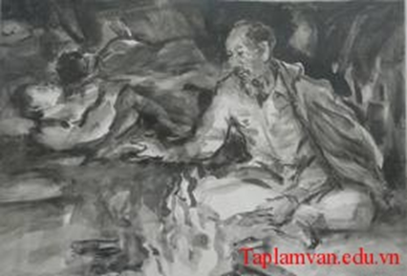
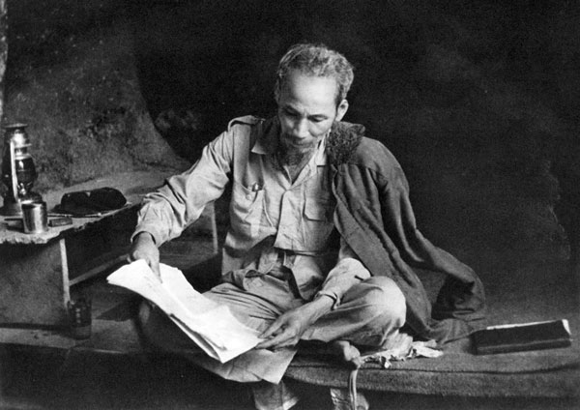
Văn bản 1: ĐÊM NAY BÁC KHÔNG NGỦ
(Minh Huệ)
ĐỌC HIỂU VĂN BẢN
III. Đọc hiểu văn bản
Bối cảnh câu chuyện
Hai nhân vật chính: anh đội viên và Bác Hồ
Bác Hồ: nhân vật trung tâm
Hình tượng Bác Hồ hiện lên qua cái nhìn và tâm trạng của anh chiến sỹ, qua cả những lời đối thoại giữa hai người
Bác hiện ra một cách tự nhiên, có tính khách quan lại vừa được đặt trong mối quan hệ gần gũi ám áp với người chiến sĩ.
Anh đội viên: vừa là người chứng kiến vừa là người tham gia vào câu chuyện

Slide 12
Văn bản 1: ĐÊM NAY BÁC KHÔNG NGỦ
(Minh Huệ)
ĐỌC HIỂU VĂN BẢN
III. Đọc hiểu văn bản
Bối cảnh câu chuyện
Bài thơ kể lại một đêm không ngủ của Bác trên đường đi chiến dịch thời kháng chiến chống Pháp.
Bối cảnh của câu chuyện: trên đường đi chiến dịch:
Không gian: mái lều, rừng núi, mưa lâm thâm và trời lạnh
Thời gian: Một đêm khuya.

Slide 13
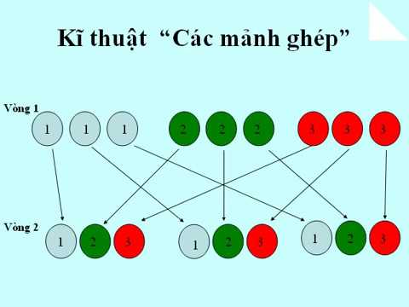
Văn bản 1: ĐÊM NAY BÁC KHÔNG NGỦ
(Minh Huệ)
ĐỌC HIỂU VĂN BẢN
2. Hình ảnh Bác Hồ qua cảm nhận của anh đội viên
VÒNG 1: Nhóm chuyên gia:
Nhiệm vụ: Hoàn thành phiếu HT số 01.
Nhóm 1, 2: Tìm hiểu hình ảnh Bác trong lần anh đội viên thức dậy lần 1
Nhóm 2, 4: Tìm hiểu hình ảnh Bác trong lần anh đội viên thức dậy lần 3.
7 phút

Slide 14
Văn bản 1: ĐÊM NAY BÁC KHÔNG NGỦ
(Minh Huệ)
ĐỌC HIỂU VĂN BẢN
2. Hình ảnh Bác Hồ qua cảm nhận của anh đội viên
PHIẾU HỌC TẬP 01:
Tìm hiểu hình ảnh Bác Hồ qua những lần thức giấc của anh đội viên
Bác trong lần anh đội viên thức dậy thứ......
Chi tiết miêu tả |  | Nghệ thuật | Ý nghĩa chi tiết
Tư thế, hình dáng | ………… | ………… | …………
Cử chỉ, hành động | ………… | ………… | …………
Lời nói, tâm tư | ………… | ………… | …………

Slide 15
Văn bản 1: ĐÊM NAY BÁC KHÔNG NGỦ
(Minh Huệ)
ĐỌC HIỂU VĂN BẢN
2. Hình ảnh Bác Hồ qua cảm nhận của anh đội viên
VÒNG 2: Nhóm mảnh ghép: Tạo nhóm mới và thực hiện nhiệm vụ mới:
- Chia sẻ kết quả thảo luận ở vòng chuyên gia.
- Nêu tác dụng của biện pháp nghệ thuật em vừa tìm được trong bài?
- Qua phân tích thơ ở trên giúp em hiểu gì về Bác và tình cảm của Bác?
10 phút

Slide 16

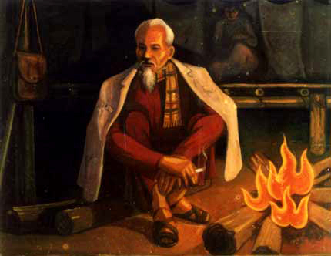
Văn bản 1: ĐÊM NAY BÁC KHÔNG NGỦ
(Minh Huệ)
ĐỌC HIỂU VĂN BẢN
2. Hình ảnh Bác Hồ qua cảm nhận của anh đội viên
Cử chỉ: Đốt lửa, dém chăn, nhón chân nhẹ nhàng.
Thời gian, không gian: Trời khuya, bên bếp lửa, mưa, lều xơ xác.
Hình dáng: vẻ mặt trầm ngâm, mái tóc bạc, ngồi đinh ninh, chòm râu im phăng phắc, cao lồng lộng.
Lời nói, tâm tư: không an lòng, thương đoàn dân công...

Slide 17
Văn bản 1: ĐÊM NAY BÁC KHÔNG NGỦ
(Minh Huệ)
ĐỌC HIỂU VĂN BẢN
3. Tình cảm của anh đội viên dành cho Bác
PHIẾU HỌC TẬP SỐ 02:
Tìm hiểu tình cảm của anh đội viên dành cho Bác
 |  | Lần thứ 1 Nhóm 1 + 2) | Lần thứ 3 (Nhóm 3 + 4)
Chi tiết |  | …. | …
Cảm xúc, Suy nghĩ | Giống nhau
 | Khác nhau

Slide 18
Văn bản 1: ĐÊM NAY BÁC KHÔNG NGỦ
(Minh Huệ)
ĐỌC HIỂU VĂN BẢN
3. Tình cảm của anh đội viên dành cho Bác
* Lần thức dậy thứ nhất:
- Ngạc nhiên đến xúc động.
- Nhìn, theo dõi những cử chỉ, hành động của Bác.
-Trong trạng thái mơ màng: “Anh đội viên mơ màng… Ấm hơn ngọn lửa hồng”
-> Cảm nhận được sự lớn lao,vĩ đại nhưng lại hết sức gần gũi của vị lãnh tụ.
- Sự xúc động cao độ: “Thổn thức cả nỗi lòng” và thốt lên: “Bác có lạnh lắm không?”
Nỗi lo bề bộn trong lòng về sức khỏe của Bác
→ Thương yêu, cảm phục, ngưỡng mộ của anh trước tấm lòng của Bác.

Slide 19
Văn bản 1: ĐÊM NAY BÁC KHÔNG NGỦ
(Minh Huệ)
ĐỌC HIỂU VĂN BẢN
3. Tình cảm của anh đội viên dành cho Bác
* Lần thức dậy thứ ba:
- Hốt hoảng, giật mình, nằng nặc mời Bác ngủ.
Từ láy "nằng nặc”, đảo trật tự ngôn từ, lặp lại các cụm từ “Mời Bác ngủ Bác ơi !”, “Bác ơi! Mời Bác ngủ!”.
→ Sự thiết tha, năn nỉ, tình cảm lo lắng chân thành mộc mạc của anh đội viên với Bác.
“Lòng vui sướng mênh mông
Anh thức luôn cùng Bác”.
→ Niềm vui của anh đội viên khi hiểu được tấm lòng mênh mông, tình thương, đạo đức cao cả và sự vĩ đại của Bác.

Slide 20
Văn bản 1: ĐÊM NAY BÁC KHÔNG NGỦ
(Minh Huệ)
ĐỌC HIỂU VĂN BẢN
3. Tình cảm của anh đội viên dành cho Bác
* Nhận xét:
- Lần đầu: là sự ngạc nhiên, cảm phục nhưng vẫn vâng lời Bác đi ngủ.
- Lần thứ ba: hốt hoảng giật mình rồi vui sướng khi cảm nhận được sự vĩ đại của Bác, thức luôn cùng Bác.
→ Bài thơ chỉ kể lần thứ nhất và lần thứ ba anh đội viên thức dậy, cho thấy trong cái đêm ấy anh đã nhiều lần tỉnh giấc, lần nào cũng chứng kiến Bác không ngủ. Chính vì vậy, tâm trạng của anh mới có sự chuyển biến rõ rệt.

Slide 21
Văn bản 1: ĐÊM NAY BÁC KHÔNG NGỦ
(Minh Huệ)
ĐỌC HIỂU VĂN BẢN
3. Tình cảm của anh đội viên dành cho Bác
+ Câu thơ “Đêm nay Bác không ngủ” là nhan đề của bài thơ, được điệp lại 3 lần ở các dòng 4, 35 và 62.
→ Khẳng định đêm nay cũng như biết bao đêm khác Bác đã mất ngủ vì lo cho dân, cho nước. Bác hiện lên kì vĩ nhưng cũng rất đời thường.
+ Khổ cuối:
“Đêm nay Bác ngồi đó
Đêm nay Bác không ngủ
Vì một lẽ thường tình
Bác là Hồ Chí Minh”
→ Lời giải thích như một chân lí chắc chắn khẳng định Bác giản dị nhưng cũng thật cao cả. Lời thơ khẳng định tình yêu thương, chăm sóc của Bác dành cho các chiến sĩ, cho dân và lòng kính yêu của anh đội viên dành cho Bác.

Slide 22
Văn bản 1: ĐÊM NAY BÁC KHÔNG NGỦ
(Minh Huệ)
ĐỌC HIỂU VĂN BẢN
4. Yếu tố tự sự và miêu tả trong bài thơ
* Yếu tố tự sự:
* Yếu tố miêu tả:
Bài thơ viết theo hình thức một câu truyện (thơ tự sự), kể theo trật tự thời gian về một đêm không ngủ của Bác Hồ trên đường đi chiến dịch trong thời kì kháng chiến chống Pháp.
Miêu tả bối cảnh không gian, thời gian của câu chuyện; miêu tả hình ảnh của Bác Hồ trong đêm không ngủ và miêu tả tâm trạng của anh đội viên sau mỗi lần thức dậy nhìn Bác.

Slide 23
Văn bản 1: ĐÊM NAY BÁC KHÔNG NGỦ
(Minh Huệ)
ĐỌC HIỂU VĂN BẢN
4. Yếu tố tự sự và miêu tả trong bài thơ
➔Tác dụng của yếu tố miêu tả và tự sự:
+ Tạo nên hình thức câu chuyện kể liền mạch.
+ Các yếu tố miêu tả đã khắc hoạ, miêu tả về đối tượng miêu tả; góp phần tạo dựng bối cảnh cho câu chuyện; thể hiện tình cảm của người quan sát, miêu tả.

Slide 24
Văn bản 1: ĐÊM NAY BÁC KHÔNG NGỦ
(Minh Huệ)
ĐỌC HIỂU VĂN BẢN
IV. Tổng kết
1. Nghệ thuật
2. Nội dung
Thể thơ năm chữ, nhiều vần liền thích hợp với lối kể chuyện.
Qua câu chuyện về một đêm không ngủ của Bác trên đường đi chiến dịch, bài thơ đã thể hiện tấm lòng yêu thương sâu sắc, rộng lớn của Bác với bộ đội và nhân dân, tình cảm yêu kính, cảm phục của người chiến sĩ đối với lãnh tụ.
Nhiều chi tiết giản dị, chân thực và cảm động.
Ngôn ngữ đặc sắc, giàu hình ảnh.
Có sự kết hợp kể chuyện ,miêu tả và biểu cảm.
Sử dụng nhiều biện pháp nghệ thuật: Ẩn dụ, so sánh, từ láy,..

Slide 25
Văn bản 1: ĐÊM NAY BÁC KHÔNG NGỦ
(Minh Huệ)
ĐỌC HIỂU VĂN BẢN
3. Cách đọc hiểu văn bản thơ có yếu tố tự sự và miêu tả
Nhận biết được một số yếu tố hình thức nổi bật của một bài thơ (nhan đề, dòng thơ, khổ thơ, vần và nhịp, hình ảnh, từ ngữ, biện pháp tu từ,…)
Hiểu được bài thơ là lời của ai; nói về ai, về điều gì; nói bằng cách nào; cách nói ấy có gì độc đáo, đáng nhớ.
Chỉ ra được tình cảm, cảm xúc của người viết và những tác động của chúng đến suy nghĩ và tình cảm của người đọc.
Nhận biết được các yếu tố tự sự và miêu tả; nêu được tác dụng của các yếu tố đó.

Slide 26

LUYỆ TẬP
TRÒ CHƠI
TIẾP SỨC ĐỒNG ĐỘI
LUẬT CHƠI
GV đọc lần lượt từng câu hỏi; HS trả lời đúng câu hỏi trước đó sẽ được quyền mời bất kì HS nào trả lời câu hỏi tiếp theo.
Sau khi GV đọc xong câu hỏi, HS có 5s để suy nghĩ và chọn đáp án.

Slide 27






Câu 1: Bài thơ ra đời trong hoàn cảnh nào?
A. Trong thời kì chống Pháp.
B. Trước cách mạng tháng Tám
C. Trong thời kì chống Mĩ.
D. Khi đất nước hòa bình

Slide 28

Câu 2: Trong lần thứ ba thức dậy, anh đội viên đã có phản ứng như thế nào khi nhìn thấy Bác vẫn thức?
A. Ngạc nhiên
C. Hốt hoảng, giật mình
B. Lo lắng
D. Xúc động, nghẹn ngào

Slide 29
Câu 3: Tại sao trong đêm ấy Bác Hồ không ngủ ?
A. Bác lo lắng cho các chiến sĩ
B. Bác thương đoàn dân công
C. Bác lo lắng cho chiến dịch
D. Cả ba ý trên

Slide 30
Câu 4: Tác giả đã khái quát lí do Bác không ngủ bằng một câu thơ đặc sắc. Đó là câu thơ nào?
A. Bác là Hồ Chí Minh.
C. Bác thương đoàn dân công
B. Bác ngủ không an lòng.
D. Bác thức thì mặc Bác.

Slide 31
Câu 5: Chọn ý đúng nhất: Bài thơ Đêm nay Bác không ngủ thể hiện đỉều gì ở Bác Hồ?
A. Sự hi sinh cao cả vì sự nghiệp cách mạng.
C. Nỗi lo lắng dịch bệnh
B. Tấm lòng yêu thương sâu sắc, rộng lớn đối với bộ đội và nhân dân.
D. Sự quan tâm đặc biệt đối với chiến dịch diễn ra vào ngày hôm sau.

Slide 32
Câu 6: Bài thơ Đêm nay Bác không ngủ của tác giả nào ?
A. Tố Hữu
B. Minh Huệ
C. Tế Hanh
D. Viễn Phương

Slide 33
Câu 7: Bài thơ dùng phương pháp biểu đạt gì?
A.Miêu tả
C. Kể chuyện kết hợp với miêu tả, biểu cảm.
B. Tự sự
D. Thuyết minh

Slide 34
Câu 8: Bài thơ Đêm nay Bác không ngủ thể hiện điều gì ở tác giả?
A. Tình cảm yêu kính, cảm phục đối với Bác.
B. Tâm trạng lo lắng cho chiến dịch
C. Tinh thần yêu nước, yêu quê hương.
D. Tinh thần vì đồng đội, đồng chí.

Slide 35
Câu 9: Nhân vật trung tâm trong bài thơ là ai ?
A. Anh đội viên
B. Đoàn dân công
C. Bác Hồ
D. Anh đội viên và Bác Hồ

Slide 36
Câu 10: Hình ảnh bác Hồ được miêu tả thông qua các chi tiết nào?
A. Vẻ mặt, dáng hình.
B. Cử chỉ ,hành động.
C. Lời nói, vẻ mặt.
D. Dáng vẻ, hành động, lời nói.

Slide 37

Văn bản 1: ĐÊM NAY BÁC KHÔNG NGỦ
(Minh Huệ)
LUYỆN TẬP
Câu hỏi 6 (Trang 32/SGK):
? Chỉ ra sự giống nhau và khác nhau giữa câu chuyện mà tác giả Minh Huệ được nghe kể lại về Bác và bài thơ của Minh Huệ?
THẢO LUẬN CẶP ĐÔI

Slide 38
Văn bản 1: ĐÊM NAY BÁC KHÔNG NGỦ
(Minh Huệ)
LUYỆN TẬP
Câu hỏi 6 (Trang 32/SGK):
Gợi ý
Bài thơ theo khá sát với câu chuyện mà Minh Huệ đã được nghe kể lại (nhân vật, bối cảnh, sự quan tâm và lo lắng của anh đội viên dành cho Bác, lời giải thích của Bác vì sao không ngủ,..)
Khác nhau:
+ Nhà thơ đã thêm vào một số chi tiết:
Bác đi dém chăn, nhón chân để khỏi làm các chiến sĩ giật mình; qua đó khắc hoạ rõ hơn sự ân cần, yêu thương của Bác với các chiến sĩ.
Nhấn mạnh 3 lần anh đội viên thức dậy (tỉnh lược lần 2) để cho thấy Bác thức trọn vẹn cả đêm dài.
Anh đội viên thức cùng Bác để miêu tả tình cảm của anh đội viên với Bác.

Slide 39

Văn bản 1: ĐÊM NAY BÁC KHÔNG NGỦ
(Minh Huệ)
VẬN DỤNG
1. Viết đoạn văn nêu cảm nhận của em về hình ảnh Bác Hồ trong năm khổ thơ đầu.
2. Kể những việc em đã làm bày tỏ lòng biết ơn đối với Bác Hồ và những chú bộ đội.

Slide 41

Văn bản 2: LƯỢM (TỐ HỮU)
KHỞI ĐỘNG
TRÒ CHƠI
NHÌN HÌNH ĐOÁN TÊN

Slide 42
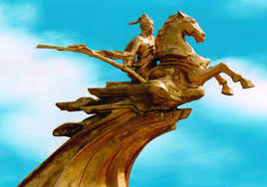
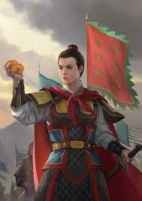
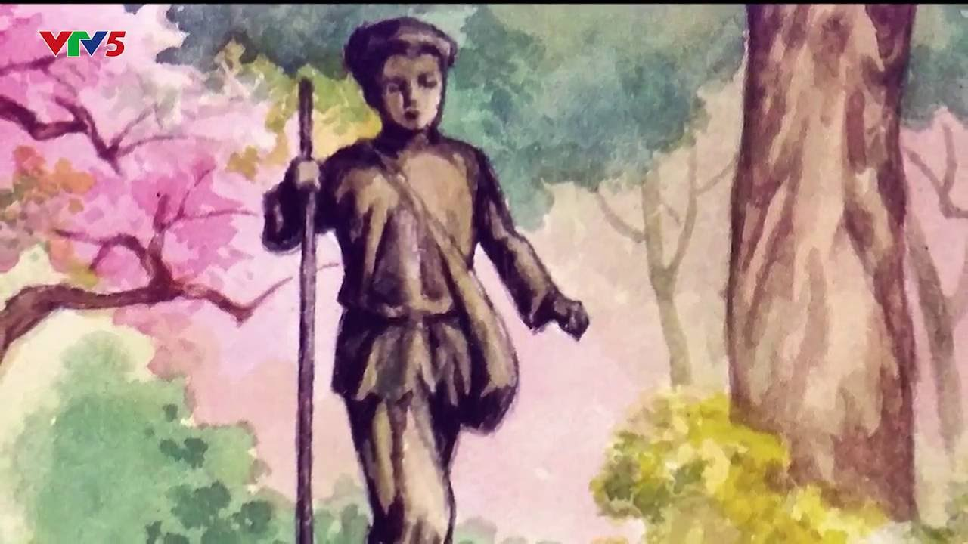
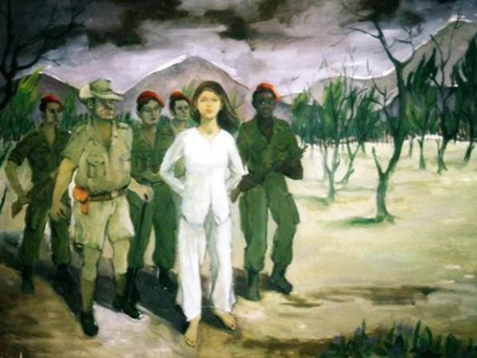
Đây là hình ảnh các anh hùng nhỏ tuổi. Giữa họ có điểm chung gì?
THÁNH GIÓNG
TRẦN QUỐC TOẢN
KIM ĐỒNG
VÕ THI SÁU

Slide 43

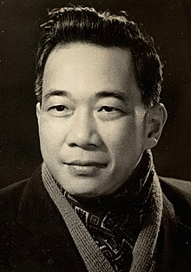
Văn bản 2: LƯỢM (TỐ HỮU)
Hình thành kiến thức mới
I. Tìm hiểu chung
1. Tác giả Tố Hữu
Tên thật: Nguyễn Kim Thành
Quê quán: Thừa Thiên Huế.
Vị trí: Là nhà cách mạng, nhà thơ lớn của thơ ca hiện đại Việt Nam.
Phong cách thơ: thơ trữ tình chính trị, đậm đà tính dân tộc.
Giải thưởng: 1996 được tặng giải thưởng Hồ Chí Minh về văn học nghệ thuật.
Tố Hữu (1920 - 2002)

Slide 44
Văn bản 2: LƯỢM (TỐ HỮU)
Hình thành kiến thức mới
2. Bài thơ “Lượm”
a. Xuất xứ và hoàn cảnh sáng tác:
- Xuất xứ: In trong tập "Việt Bắc".
- Hoàn cảnh sáng tác: Năm 1949, trong thời kì kháng chiến chống thực dân Pháp.
b. Đọc diễn cảm
c. Kiểu văn bản và PTBĐ
- Thể thơ: 4 chữ.
- Phương thức biểu đạt: Biểu cảm kết hợp tự sự, miêu tả.
- Người kể chuyện: nhân vật xưng “chú”
- Tóm tắt văn bản: Câu chuyện được kể trong 02 khoảng thời gian: TG quá khứ xa (5 khổ đầu); TG quá khứ gần (từ khổ 6 đến hết)

Slide 45


Văn bản 2: LƯỢM (TỐ HỮU)
Hình thành kiến thức mới
2. Bài thơ “Lượm”
d. Bố cục: 3 phần.
Phần 1 (5 khổ thơ đầu): Hình ảnh Lượm trong cuộc gặp gỡ.
Phần 2 (Tiếp đến Lượm ơi, còn không?): Câu chuyện về chuyến liên lạc cuối cùng cùng sự hi sinh của Lượm.
Phần 3 (Còn lại): Hình ảnh Lượm còn sống mãi.

Slide 46
Văn bản 2: LƯỢM (TỐ HỮU)
Hình thành kiến thức mới
II. Đọc - hiểu văn bản
1. Câu chuyện về chú bé liên lạc và sự hi sinh anh dũng của chú bé
a) Hoàn cảnh gặp gỡ
Xưng hô: chú cháu → Tình cảm thân thiết, trìu mến của những người chiến sĩ.
Gợi sự kiện lịch sử: bắt đầu cuộc kháng chiến chống Pháp (1947).
Tác giả hồi tưởng lại kỉ niệm trong quá khứ xa cuộc gặp gỡ với chú bé liên lạc tên Lượm:
Nghệ thuật hoán dụ: "Ngày Huế đổ máu"→ Hoàn cảnh cuộc gặp gỡ: Tác giả từ Hà Nội vào Huế công tác.

Slide 47
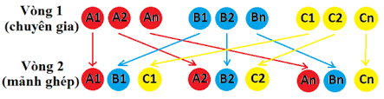
Văn bản 2: LƯỢM (TỐ HỮU)
Hình thành kiến thức mới
1. Câu chuyện về chú bé liên lạc và sự hi sinh anh dũng của chú bé
b) Chân dung chú bé Lượm
Vòng 1: Chuyên gia (5 phút)
Nhóm 1, 2: Hoàn thành Phiếu học tập số 01
Nhóm 3, 4: Hoàn thành Phiếu học tập 02

Slide 48
Văn bản 2: LƯỢM (TỐ HỮU)
Hình thành kiến thức mới
b) Chân dung chú bé Lượm
PHIẾU HỌC TẬP 01: Chân dung chú bé Lượm
Nhiệm vụ: Đọc các khổ thơ 2, 3, 4, 5, lập bảng các chi tiết miêu tả Lượm:
Chân dung chú bé Lượm
Phương diện | Chi tiết miêu tả | Vẻ đẹp của Lượm qua chi tiết | Nghệ thuật
Trang phục | ………… | …………
Hình dáng | ………… | …………
Cử chỉ, hành động | ………… | …………
Lời nói | ………… | …………

Slide 49
Văn bản 2: LƯỢM (TỐ HỮU)
Hình thành kiến thức mới
b) Chân dung chú bé Lượm
PHIẾU HỌC TẬP 2: Chuyến đi liên lạc cuối cùng của chú bé
 |  | Chi tiết miêu tả | Ý nghĩa
Hoàn cảnh đưa thư |  | ………..
Hình ảnh chú bé Lượm | Hành động | ………..
 | Ý chí | ………..
 | Sự hi sinh | ………..

Slide 50
Văn bản 2: LƯỢM (TỐ HỮU)
Hình thành kiến thức mới
1. Câu chuyện về chú bé liên lạc và sự hi sinh anh dũng của chú bé
b) Chân dung chú bé Lượm
Vòng 2: Mảnh ghép:(05 phút):
Chia sẻ kết quả thảo luận các Phiếu học tập 01, 02 ở vòng 1.
Trả lời câu hỏi: Em ấn tượng với chi tiết nào nhất về Lượm? Em học tập được gì qua hình ảnh Lượm?

Slide 51
Văn bản 2: LƯỢM (TỐ HỮU)
Hình thành kiến thức mới
1. Câu chuyện về chú bé liên lạc và sự hi sinh anh dũng của chú bé
b) Chân dung chú bé Lượm
Trang phục | - Cái xắc xinh xinh (Từ láy) - Ca lô đội lệch. | Gọn gàng, giống các chiến sĩ vệ quốc.
Hình dáng | - Từ láy: loắt choắt, thoăn thoắt, nghênh nghênh. - Má đỏ bồ quân | Nhỏ nhắn nhưng nhanh nhẹn, dễ thương, đáng yêu
Cử chỉ, hành động | - Huýt sáo như con chim chích (so sánh) - Cười híp mí. | Hoạt bát, yêu đời.
Lời nói | Cháu đi liên lạc/ Vui lắm chú à/ Ở đồn Mang Cá/ Thích hơn ở nhà. | Hồn nhiên, chân thật.

Slide 52
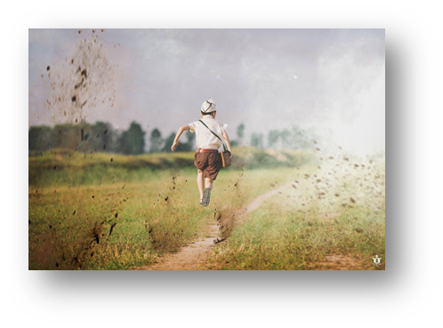
Văn bản 2: LƯỢM (TỐ HỮU)
Hình thành kiến thức mới
c) Chuyến đi liên lạc cuối cùng và sự hi sinh của Lượm
* Chuyến đưa thư liên lạc cuối:
+ "Một hôm nào đó/ Như bao hôm nào" → Công việc thường nhật.
+ "Đạn bay vèo vèo", "Thượng khẩn"
→ Nhiệm vụ hiểm nguy nhưng quan trọng.

Slide 53
Văn bản 2: LƯỢM (TỐ HỮU)
Hình thành kiến thức mới
c) Chuyến đi liên lạc cuối cùng và sự hi sinh của Lượm
* Chuyến đưa thư liên lạc cuối:
- Hình ảnh Lượm:
+ Không gian xuất hiện: "Đường quê vắng vẻ/ Lúa trỗ đòng đòng" → Gợi không gian làng quê vắng vẻ, tươi đẹp làm nổi bật hoàn cảnh chiến đấu.
+ Hành động, ý chí: Động từ mạnh "vụt qua" + câu hỏi tu từ "sợ chi hiểm nghèo?" → Hành động nhanh, dứt khoát, thái độ bất chấp hiểm nguy, đặt nhiệm vụ và đất nước lên trên tính mạng.

Slide 54

Văn bản 2: LƯỢM (TỐ HỮU)
Hình thành kiến thức mới
c) Chuyến đi liên lạc cuối cùng và sự hi sinh của Lượm
* Sự hi sinh của Lượm:
+ "lòe chớp đỏ", "Thôi rồi, Lượm ơi!", "một dòng máu tươi" → Nói giảm nói tránh chỉ Lượm gặp nạn.
+ "Lượm ơi, còn không?" → Nhịp thơ ngắt đôi, câu hỏi tu từ thể hiện sự ngỡ ngàng, xót xa trước sự ra đi của Lượm.
+ "bỗng" → Đột ngột, bất ngờ.

Slide 55

Văn bản 2: LƯỢM (TỐ HỮU)
Hình thành kiến thức mới
c) Chuyến đi liên lạc cuối cùng và sự hi sinh của Lượm
* Sự hi sinh của Lượm:
- Hình ảnh ra đi của Lượm:
+ "nằm trên lúa" → Gợi đi sự thanh thản, nhẹ nhàng.
+ "Tay nắm chặt bông" → Muốn níu lấy sự sống.
+ "Hồn bay giữa đồng" → Hóa thân vào quê hương đất nước. → Bất tử hóa chú bé anh hùng

Slide 56

Văn bản 2: LƯỢM (TỐ HỮU)
Hình thành kiến thức mới
d. Hình ảnh Lượm sống mãi
- Điệp lại 2 khổ thơ phần đầu.
→ Tạo kết cấu đầu cuối tương ứng.
→ Khẳng định hình ảnh Lượm còn sống mãi trong tâm trí nhà thơ, bất tử hoá hình ảnh Lượm trong tiếp nhận của người đọc. Do đó bài thơ đau xót nhưng không bi luỵ..
- Hình ảnh "Nhảy trên đường vàng".
→ Con đường cát vàng, nắng vàng, lúa vàng hay lá vàng.
→ Con đường cách mạng vàng son.

Slide 57


Văn bản 2: LƯỢM (TỐ HỮU)
Hình thành kiến thức mới
2. Tình cảm của tác giả dành cho Lượm
2. Theo em, tại sao các dòng thơ 25, 26, 47 lại được tách ra thành những khổ thơ riêng?
“Ra thế
Lượm ơi”
Và “Lượm ơi, còn không?”
3. Trong tác phẩm, tác giả gọi Lượm bằng nhiều từ ngữ xưng hô khác nhau. Hãy tìm và cho biết mỗi từ ngữ đó thể hiện thái độ và tình cảm gì?
1. Qua miêu tả bức chân dung của Lượm ở 5 khổ thơ đầu, tác giả gián tiếp bày tỏ tình cảm gì với chú bé?

Slide 58
Văn bản 2: LƯỢM (TỐ HỮU)
Hình thành kiến thức mới
2. Tình cảm của tác giả dành cho Lượm
Tình cảm yêu mến trước sự hồn nhiên, vui tươi, tinh nghịch, lòng say mê cách mạng ở chú bé.
Niềm đau đớn, bàng hoãng, xót thương vô hạn trước sự hi sinh của chú bé dũng cảm.
Tình cảm thiết tha, suy tưởng về sự ra đi, sự bất tử của Lượm trong lòng nhân dân, đất nước.

Slide 59
Văn bản 2: LƯỢM (TỐ HỮU)
Hình thành kiến thức mới
2. Tình cảm của tác giả dành cho Lượm
* Bảng phân tích từ ngữ xưng hô và tình cảm tác giả dành cho chú bé Lượm:
Cách gọi | Dòng thơ | Giá trị biểu cảm
Cháu | D3, 17, 20, 21, 43 | Quan hệ gần gũi, ruột thịt
Chú bé | D4, 37, 48 | Lượm luôn sống mãi trong tâm trí nhà thơ (cách xưng hô xuất hiện ở đầu và cuối bài thơ)
Đồng chí | D19, 29, 41 | Quan hệ những người cùng lí tưởng chiến đấu; thể hiện sự thân mật, thể hiện Lượm hi sinh khi đang làm nhiệm vụ.
Lượm | D26, 40, 47 | Gọi theo tên chú bé để nhấn mạnh sự hi sinh của Lượm và tâm trạng đau đớn, ngỡ ngàng cua nhà thơ.

Slide 60
Văn bản 2: LƯỢM (TỐ HỮU)
Hình thành kiến thức mới
3.Yếu tố tự sự và miêu tả trong bài thơ
* Yếu tố tự sự:
*Yếu tố miêu tả:
Bài thơ viết theo hình thức một câu truyện (thơ tự sự), kể theo trật tự thời gian câu chuyện về cuộc đời chú bé liên lạc tên Lượm hiện lên qua hồi tưởng của tác giả (người kể chuyện).
Miêu tả hoàn cảnh gặp gỡ của tác giả với chú bé Lượm.
Miêu tả bức chân dung đáng yêu, dễ mến của chú bé.
Miêu tả lại chuyến liên lạc cuối cùng cùng sự hi sinh anh dũng của Lượm.

Slide 61
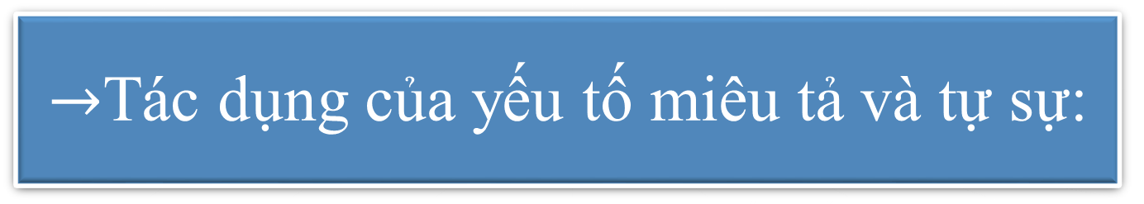
Văn bản 2: LƯỢM (TỐ HỮU)
Hình thành kiến thức mới
3.Yếu tố tự sự và miêu tả trong bài thơ
$→$Tác dụng của yếu tố miêu tả và tự sự:
Tạo nên hình thức câu chuyện kể liền mạch.
Các yếu tố miêu tả đã khắc hoạ, miêu tả về chú bé Lượm; góp phần tạo dựng bối cảnh cho câu chuyện; thể hiện tình cảm của người kể chuyện.

Slide 62
Văn bản 2: LƯỢM (TỐ HỮU)
Hình thành kiến thức mới
III. TỔNG KẾT
1. Nghệ thuật:
2. Nội dung:
Cách gọi tên khác nhau: Bằng nhiều đại từ xưng hô (chú bé, cháu, Lượm, chú đồng chí nhỏ) thể hiện sắc thái quan hệ và tình cảm khác nhau giữa người kể chuyện và nhân vật.
Bằng cách kết hợp miêu tả với kể chuyện và biểu hiện cảm xúc, bài thơ đã khắc họa hình ảnh chú bé liên lạc Lượm hồn nhiên, vui tươi, hăng hái, dũng cảm. Lượm đã hi sinh nhưng hình ảnh của em còn mãi với quê hương, đất nước và trong lòng mọi người.
Thể thơ 4 chữ ,sử dụng nhiều từ láy gợi hình, so sánh, hoán dụ, câu cảm thán…
Biểu cảm + Miêu tả + kể chuyện

Slide 63

Văn bản 2: LƯỢM (TỐ HỮU)
Luyện tập
Bài tập 1: HS bày tỏ, chia sẻ cảm nhận của bản thân, có thể nêu ấn tượng về: trang phục, cử chỉ, lời nói, hình dáng,… của Lượm.
BT 2: Viết đoạn văn khoảng 5 – 7 câu nêu cảm nhận của em về sự hi sinh của chú bé Lượm ở 6 khổ cuối bài thơ.

Slide 64
Văn bản 2: LƯỢM (TỐ HỮU)
Luyện tập
Bài tập 2: Viết đoạn văn:
* Nội dung đoạn văn
- Xác định nội dung chính: sự hi sinh của chú bé Lượm ở 6 khổ cuối bài thơ.
- Bày tỏ cảm nhận của bản thân trước sự hi sinh đầy anh dũng, quả cảm của chú bé Lượm. Rút ra được sự bất tử của Lượm trong lòng dân tộc và rút ra bài học cho bản thân.
* Hình thức đoạn văn: đảm bảo hình thức đoạn văn và dung lượng.

Slide 65
Văn bản 2: LƯỢM (TỐ HỮU)
Vận dụng
Câu hỏi thảo luận theo bàn:
Chia sẻ về bài học em rút ra qua nhân vật chú bé Lượm:
? Từ tấm gương của chú bé Lượm, theo em, khi gặp khó khăn trong học tập, em cần làm gì?

Slide 66

THỰC HÀNH TIẾNG VIỆT
Biện pháp tu từ hoán dụ
Khởi động
Hãy cho biết câu thơ đầu khổ thơ sau chỉ sự việc nào? Vì sao em biết?
“Ngày Huế đổ máu
Chú Hà Nội về
Tình cờ chú cháu
Gặp nhau Hàng Bè.”
Rút ra kết luận câu thơ sử dụng biện pháp tu từ nào?

Slide 67
THỰC HÀNH TIẾNG VIỆT
Biện pháp tu từ hoán dụ
HÌNH THÀNH KIẾN THỨC
I. Lý thuyết về phép tu từ hoán dụ
1. Khái niệm
Hoán dụ là biện pháp tu từ, theo đó, một sự vật, hiện tượng được gọi bằng tên sự vật, hiện tượng khác có mối quan hệ gần gũi với nó nhằm tăng sức gợi hình, gợi cảm cho sự diễn đạt.
Ví dụ: Trong câu thơ "Áo chàm đưa buổi phân li/ Cầm tay nhau biết nói gì hôm này..." (Tố Hữu), việc dùng cụm từ áo chàm vốn chỉ trang phục đặc trưng của đồng bào dân tộc thiểu số ở Việt Bắc để chỉ những người mang trang phục đó trong buổi chia tay đã gợi lên tình cảm gần gũi, thân thương giữa cán bộ kháng chiến với người dân Việt Bắc.
+ Thế nào là phép tu từ hoán dụ?
+ Lấy ví dụ.
+ Phân biệt phép ẩn dụ và hoán dụ?
Sơ đồ hoán dụ
A
B
Quan hệ gần gũi

Slide 68
THỰC HÀNH TIẾNG VIỆT
Biện pháp tu từ hoán dụ
HÌNH THÀNH KIẾN THỨC
I. Lý thuyết về phép tu từ hoán dụ
2. So sánh ẩn dụ và hoán dụ
a. Giống nhau
Bản chất cùng là sự chuyển đổi tên gọi: gọi sự vật hiện tượng bằng một tên gọi khác.
Cùng dựa trên quy luật liên tưởng.
Tác dụng của ẩn dụ và hoán dụ: Làm tăng sức gợi hình gợi cảm cho lời văn, biểu đạt cảm xúc

Slide 69
THỰC HÀNH TIẾNG VIỆT
Biện pháp tu từ hoán dụ
HÌNH THÀNH KIẾN THỨC
2. So sánh ẩn dụ và hoán dụ
b. Khác nhau
- Cơ sở liên tưởng khác nhau:
Ẩn dụ dựa vào sự liên tưởng tương đồng, dù hai sự vật đó không liên quan đến nhau nhưng giữa A và B có điểm gì đó giống nhau, nên người ta dùng A để thay cho tên gọi B. Do đó, trong trường hợp này sự vật chuyển đổi tên gọi và sự vật được chuyển đổi tên gọi thường khác phạm trù hoàn toàn.
Ví dụ :
Thuyền về có nhớ bến chăng?
- Như vậy, thuyền và bến trên thực tế không liên quan đến con người, nhưng dựa vào đặc tính giống nhau ta thấy được hình ảnh ẩn dụ.
thuyền - ng­ười con trai (người đang xuôi ngược, đi lại - di động)
bến - ngư­ời con gái (kẻ đang đứng đó, ở lại - cố định)

Slide 70
THỰC HÀNH TIẾNG VIỆT
Biện pháp tu từ hoán dụ
HÌNH THÀNH KIẾN THỨC
2. So sánh ẩn dụ và hoán dụ
b. Khác nhau
Hoán dụ dựa vào sự liên tưởng tương cận (gẫn gũi) giữa các đối tượng, tức là hình ảnh A và B có liên quan đến nhau. Mối quan hệ giữa tên mới (A) và tên cũ (B) là mối quan hệ gần kề
Ví dụ :
Áo chàm đưa buổi phân li
Cầm tay nhau biết nói gì hôm nay.
Áo chàm là chiếc áo của người dân vùng Việt Bắc thường mặc hàng ngày, vì vậy khiến ta liên tưởng đến đồng bào sinh sống ở Việt Bắc

Slide 71

THỰC HÀNH TIẾNG VIỆT
Biện pháp tu từ hoán dụ
Thực hành tiếng Việt
II.Thực hành
Bài tập 1: Tìm các từ được viết hoa trong hai bài thơ Đêm nay Bác không ngủ của Minh Huệ và Lượm của Tổ Hữu. Xếp các từ được viết hoa vào hai nhóm:
a) Viết hoa tên riêng.
b) Viết hoa tu từ (viết hoa để thế hiện sự kính trọng).

Slide 72
THỰC HÀNH TIẾNG VIỆT
Biện pháp tu từ hoán dụ
Thực hành tiếng Việt
II.Thực hành
1. Bài tập 1
a) Viết hoa tên riêng: Hồ Chí Minh, Huế, Hà Nội, Hàng Bè, Mang Cá
b) Viết hoa tu từ (viết hoa để thể hiện sự kính trọng): Bác, người Cha.

Slide 73

THỰC HÀNH TIẾNG VIỆT
Biện pháp tu từ hoán dụ
Thực hành tiếng Việt
II.Thực hành
NHÓM 1,2
NHÓM 3,4
Bài tập 3: Các từ láy trong khổ thơ đầu bài thơ “Lượm” giúp em hình dung chú bé Lượm như thế nào?
Bài tập 2: Tìm các từ láy trong bài thơ Đêm nay Bác không ngủ. Phân tích tác dụng miêu tả hoặc biểu cảm của một từ láy trong số đó.

Slide 74
THỰC HÀNH TIẾNG VIỆT
Biện pháp tu từ hoán dụ
Thực hành tiếng Việt
II.Thực hành
2. Bài tập 2:
- Từ láy trong bài thơ Đêm nay Bác không ngủ: trầm ngâm, lâm thâm, xơ xác, nhẹ nhàng, mơ màng, lồng lộng, thổn thức, thầm thì, ngủ ngon, bồn chồn, bề bộn, hốt hoảng, đinh ninh, phăng phắc, vội vàng, nằng nặc, mênh mông.
- Từ láy được sử dụng như một yếu tố nghệ thuật nổi bật, đem đến cho bài thơ một vẻ đặc sắc riêng:

Slide 75
THỰC HÀNH TIẾNG VIỆT
Biện pháp tu từ hoán dụ
Thực hành tiếng Việt
II.Thực hành
2. Bài tập 2:
+ Từ láy có tác dụng miêu tả tạo hình: trầm ngâm, xơ xác, đinh ninh, lồng lộng…
+ Từ láy làm tăng giá trị biểu cảm: mơ màng, thổn thức, thầm thì, bồn chồn, hốt hoảng, nằng nặc…

Slide 76
THỰC HÀNH TIẾNG VIỆT
Biện pháp tu từ hoán dụ
Thực hành tiếng Việt
II.Thực hành
3. Bài tập 3:
- Các từ láy: loắt choắt, xinh xinh, thoăn thoắt, nghênh nghênh
- Tác dụng: Gợi ra dáng vẻ tinh nghịch, nhanh nhẹn, dễ thương của chú bé Lượm.

Slide 77
THỰC HÀNH TIẾNG VIỆT
Biện pháp tu từ hoán dụ
Thực hành tiếng Việt
II.Thực hành
Bài tập 4:
Trong những câu thơ dưới đây, các từ ngữ in đậm chỉ ai, chỉ cái gì, việc gì? Giữa sự vật, sự việc mà các từ ngữ ấy biểu thị với sự vật, sự việc mà các từ ngữ ấy hàm ý có mỗi liên hệ như thế nào? Cách diễn đạt này có tác dụng gì?
Bài tập 5: Ghép thành ngữ ở cột bên trái với nghĩa tương ứng ở cột bên phải. Nêu tác dụng của biện pháp tu từ hoán dụ ở các thành ngữ này.

Slide 78
THỰC HÀNH TIẾNG VIỆT
Biện pháp tu từ hoán dụ
Thực hành tiếng Việt
II.Thực hành
4. Bài tập 4:
a) Bàn tay mẹ chỉ sự lao động vất vả nhọc nhằn của người mẹ. → Mối quan hệ tương đồng – ẩn dụ.
Tác dụng: Làm nổi bật những gian truân, vất vả mà người mẹ đã trải qua và đồng thời đó cũng là sự dịu dàng, ấm áp của tình mẫu tử thiêng liêng, vĩ đại của người mẹ dành cho người con bé bỏng của mình.

Slide 79
THỰC HÀNH TIẾNG VIỆT
Biện pháp tu từ hoán dụ
Thực hành tiếng Việt
4. Bài tập 4:
b) Đổ máu là dấu hiệu của mất mát – ám chỉ chiến tranh. → Mối quan hệ tương cận: lấy dấu hiệu của sự vật để chỉ sự vật – hoán dụ.
Tác dụng: Làm giảm bớt sự đau thương, mất mát của đất nước trong bối cảnh chiến tranh.
c)
- Mười năm chỉ thời gian trước mắt
- Trăm năm chỉ thời gian lâu dài
→ Mối quan hệ tương cận: lấy cái cụ thể để gọi cái trừu tượng – hoán dụ.
Tác dụng: Nhấn muốn có lợi ý lâu dài thì phải chú trọng vào việc giáo dục con người.

Slide 80
THỰC HÀNH TIẾNG VIỆT
Biện pháp tu từ hoán dụ
Thực hành tiếng Việt
5. Bài tập 5:
Thành ngữ | Ghép | Nghĩa
1. Buôn thúng bán mẹt | 1 - c | a. giúp nhau lúc khó khăn, thiếu thốn
2. Chân lấm tay bùn | 2 - e | b. Làm lụng vất vat dãi dầu sương nắng
3. Gạo chợ nước sông | 3 – d | c. Buôn bán vặt ở đầu đường, góc chợ
4. Một nắng hai sương | 4 - b | d. cuộc sống bấp bênh, phụ thuộc
5. Nhường cơm sẻ áo | 5 - a | e. Sự lam lũ, cực nhọc của việc đồng áng

Slide 81

THỰC HÀNH TIẾNG VIỆT
Biện pháp tu từ hoán dụ
Vận dụng
Bài tập 6:
Viết một đoạn văn ngắn (khoảng 5 – 7 dòng) trong đó sử dụng ít nhất một thành ngữ trong bài tập 5.

Slide 82
THỰC HÀNH TIẾNG VIỆT
Biện pháp tu từ hoán dụ
Vận dụng
Bài tập 6:
Đoạn văn của HS cần đảm bảo các yêu cầu:
- Dung lượng đoạn văn từ 5-7 dòng; đảm bảo hình thức đoạn văn.
- Nội dung của đoạn văn: tuỳ chọn.
- Đoạn văn có sử dụng ít nhất 01 thành ngữ trong bài tập 5; gạch chân thành ngữ đó.

Slide 84

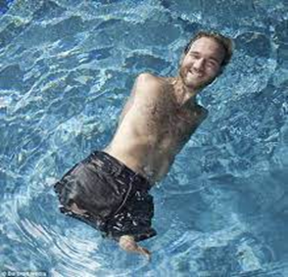
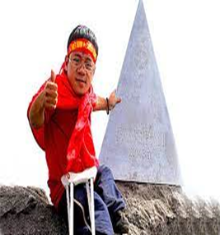
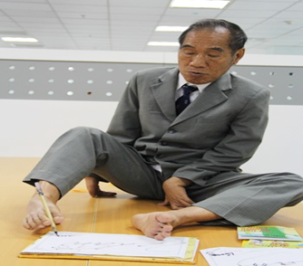
THỰC HÀNH ĐỌC HIỂU:
VĂN BẢN: GẤU CON CHÂN VÒNG KIỀNG (A. A U-XA-CHỐP)
Khởi động
Diễn giả Nick Vujicic
Diễn giả Nguyễn Sơn Lâm
Đã bao giờ em đánh giá người khác chỉ qua hình thức bên ngoài chưa? Cách đánh giá như vậy có chính xác không?
Thầy giáo Nguyễn Ngọc Ký

Slide 85
THỰC HÀNH ĐỌC HIỂU:
VĂN BẢN: GẤU CON CHÂN VÒNG KIỀNG (A. A U-XA-CHỐP)
Khởi động
Chúng ta không nên chỉ dựa vào ngoại hình để đánh giá giá trị của người khác. Đã có rất nhiều người khuyết tật, có đặc điểm dị thường về ngoại hình nhưng họ đã biết vươn lên số phận, cống hiến cho cộng đồng, trờ thành những tấm gương truyền cảm hứng sống tích cực cho hàng triệu người (có thể kể đến như: diễn giả Nick Vujicic – người mắc hội chứng không tay chân bẩm sinh đã trở thành diễn giả nổi tiếng khắp thế giới; diễn giả Nguyễn Sơn Lâm – là người đầu tiên chinh phục thành công đỉnh Phan Xi Păng bằng nạng gỗ; thầy giáo Nguyễn Ngọc Kí dù bị liệt hai tay từ nhỏ đã tự tập viết bằng hai chân, theo học đại học và trở thành thầy giáo ưu tú.

Slide 86
THỰC HÀNH ĐỌC HIỂU:
VĂN BẢN: GẤU CON CHÂN VÒNG KIỀNG (A. A U-XA-CHỐP)
Khởi động
Đứng trước những lời chê bai về ngoại hình của người khác, chúng ta hãy cứ hãy tự tin vào giá trị của bản thân mình, không vì những lời chê bai đó mà tự ti, rơi vào cảm giác tuyệt vọng. Hãy chinh phục người khác bằng chính vẻ đẹp tâm hồn, chính năng lực của bản thân.Tự tin chính là thứ trang sức đẹp đẽ nhất của mỗi người.

Slide 87

THỰC HÀNH ĐỌC HIỂU:
VĂN BẢN: GẤU CON CHÂN VÒNG KIỀNG (A. A U-XA-CHỐP)
Hình thành kiến thức mới
2. Bài thơ “Gấu con chân vòng kiềng”
a. Đọc và giải thích từ khó.
Giọng đọc to, rõ ràng; chú ý phân biệt lời người kể chuyện và lời nhân vật.

Slide 88

THỰC HÀNH ĐỌC HIỂU:
VĂN BẢN: GẤU CON CHÂN VÒNG KIỀNG (A. A U-XA-CHỐP)
Hình thành kiến thức mới
2. Bài thơ “Gấu con chân vòng kiềng”
THẢO LUẬN CẶP ĐÔI
- Thể loại, PTBĐ của văn bản?
- Ngôi kể, nhân vật chính?
- Bố cục của văn bản ?

Slide 89
THỰC HÀNH ĐỌC HIỂU:
VĂN BẢN: GẤU CON CHÂN VÒNG KIỀNG (A. A U-XA-CHỐP)
Hình thành kiến thức mới
2. Bài thơ “Gấu con chân vòng kiềng”
THẢO LUẬN CẶP ĐÔI
- Thể loại, PTBĐ của VB?
- Ngôi kể, nhân vật chính?
- Bố cục của văn bản ?

Slide 90

THỰC HÀNH ĐỌC HIỂU:
VĂN BẢN: GẤU CON CHÂN VÒNG KIỀNG (A. A U-XA-CHỐP)
Hình thành kiến thức mới
2. Bài thơ “Gấu con chân vòng kiềng”
a. Đọc và giải thích từ khó.
d
Ngôi kể: ngôi thứ 3
Nhân vật chính: gấu con có chân vòng kiềng
b
Thể thơ : 5 chữ
c
PTBĐ: Tự sự kết hợp miêu tả, biểu cảm

Slide 91
THỰC HÀNH ĐỌC HIỂU:
VĂN BẢN: GẤU CON CHÂN VÒNG KIỀNG (A. A U-XA-CHỐP)
Hình thành kiến thức mới
2. Bài thơ “Gấu con chân vòng kiềng”
e. Bố cục: 3 phần.
Phần 1 (5 khổ đầu): Gấu con bị loài vật khác trêu chọc về chân vòng kiềng.
Phần 2 (hai khổ tiếp): Tâm trạng buồn bã của Gấu con khi bị trêu chọc về chân vòng kiềng.
Phần 3 (Còn lại): Gấu con sau nghe mẹ giải thích đã tự tin vào chân vòng kiềng của mình.

Slide 92
THỰC HÀNH ĐỌC HIỂU:
VĂN BẢN: GẤU CON CHÂN VÒNG KIỀNG (A. A U-XA-CHỐP)
Hình thành kiến thức mới
  II. Đọc- hiểu văn bản
THẢO LUẬN NHÓM
PHIẾU HỌC TẬP 01
Tìm hiểu cách đối xử của các loài vật khác với gấu con chân vòng kiềng:
Tình huống gặp gỡ |  | …………………………….
Thái độ của các loài vật khác trước ngoại hình của gấu con | Sáo | …………………………….
 | Đàn thỏ 5 con | …………………………………………..

Slide 93

THỰC HÀNH ĐỌC HIỂU:
VĂN BẢN: GẤU CON CHÂN VÒNG KIỀNG (A. A U-XA-CHỐP)
Hình thành kiến thức mới
  II. Đọc- hiểu văn bản
1. Cách đối xử của các loài vật khác với gấu con chân vòng kiềng
Tình huống gặp gỡ:
Đột nhiên bị một quả thông rụng vào đầu, vấp chân ngã.
Gấu con đi dạo trong rừng nhỏ, nhặt những quả thông.

Slide 94
THỰC HÀNH ĐỌC HIỂU:
VĂN BẢN: GẤU CON CHÂN VÒNG KIỀNG (A. A U-XA-CHỐP)
Hình thành kiến thức
  II. Đọc- hiểu văn bản
1. Cách đối xử của các loài vật khác với gấu con chân vòng kiềng
Thái độ của các loài vật:
Con sáo: Hét thật to trêu chọc. "Ê gấu, chân vòng kiềng/ Giẫm phải đuôi à nhóc!".
Tất cả: đều chê bai "Gấu con chân vòng kiềng/ Đi dạo trong rừng nhỏ..."
Số lượng động vật chê bai tăng dần: một con sáo → 5 con thỏ.
Cả đàn 5 con thỏ: Núp trong bụi hùa theo, hét thật to "Đến xấu!".

Slide 95

THỰC HÀNH ĐỌC HIỂU:
VĂN BẢN: GẤU CON CHÂN VÒNG KIỀNG (A. A U-XA-CHỐP)
Hình thành kiến thức
  II. Đọc- hiểu văn bản
1. Cách đối xử của các loài vật khác với gấu con chân vòng kiềng
Nghệ thuật:
Điệp ngữ: "Gấu con chân vòng kiềng" nhấn mạnh đặc điểm của gấu con là có đôi chân vòng kiềng.
Dấu ba chấm cuối khổ thơ 5 tạo độ mở, dư âm của tiếng trêu đùa còn theo mãi cho đến khi gấu về nhà.

Slide 96
THỰC HÀNH ĐỌC HIỂU:
VĂN BẢN: GẤU CON CHÂN VÒNG KIỀNG (A. A U-XA-CHỐP)
Hình thành kiến thức
  II. Đọc- hiểu văn bản
1. Cách đối xử của các loài vật khác với gấu con chân vòng kiềng
➩ Nhận xét chung:
Hành vi hùa theo chê bai ngoại hình gấu con của các loài vật khác là hành động xấu xí, không nên làm.
Việc đem ngoại hình người khác ra châm chọc cốt để thoả mãn mình sẽ gây ảnh hưởng lớn đến tinh thần của người khác.
Nếu đã là bạn bè, cùng chung sống với nhau thì nên thấu hiểu, cảm thông cho những khiếm khuyết của nhau và tôn trọng sự khác biệt của mỗi người.

Slide 97

THỰC HÀNH ĐỌC HIỂU:
VĂN BẢN: GẤU CON CHÂN VÒNG KIỀNG (A. A U-XA-CHỐP)
Hình thành kiến thức
2. Diễn biến tâm trạng của gấu con chân vòng kiềng
THẢO LUẬN NHÓM
PHIẾU HỌC TẬP 02:
Tìm hiểu diễn biến tâm trạng của gấu con chân vòng kiềng:
Thời điểm | Diễn biến tâm trạng gấu con
1. Khi vừa đi dạo | …………………………………………………………
2. Khi gặp tai nạn | …………………………………………………………
3. Khi bị trêu chọc về ngoại hình | …………………………………………………………
4. Sau khi nghe mẹ gấu khuyên nhủ | …………………………………………………………

Slide 98
THỰC HÀNH ĐỌC HIỂU:
VĂN BẢN: GẤU CON CHÂN VÒNG KIỀNG (A. A U-XA-CHỐP)
Hình thành kiến thức
2. Diễn biến tâm trạng của gấu con chân vòng kiềng
Khi vừa đi dạo
  Rất vui vẻ, yêu đời "Hát líu lo, líu lo." → Từ láy, điệp từ thể hiện sự hồn nhiên, yêu đời của gấu con.
Khi gặp tai nạn:
  Luống cuống, vướng chân", "ngã nghe cái bộp" → Từ láy, câu cảm thán thể hiện sự luống cuống, bối rối của chú gấu.
Khi bị trêu chọc về ngoại hình:
  Chạy về mách mẹ "Vòng kiềng thật xấu hổ/ Con thà chết còn hơn" → Chạy về với tình thương yêu, với gia đình.
  Nấp sau cánh tủ, tủi thân khóc to "Cả khu rừng này chê/ Chân vòng kiềng xấu, xấu!"

Slide 99
THỰC HÀNH ĐỌC HIỂU:
VĂN BẢN: GẤU CON CHÂN VÒNG KIỀNG (A. A U-XA-CHỐP)
Hình thành kiến thức
2. Diễn biến tâm trạng của gấu con chân vòng kiềng
Sau khi nghe mẹ gấu khuyên nhủ:
Khen chân đẹp "Chân của con rất đẹp,/ Mẹ luôn thấy tự hào!"
Mẹ gấu khuyên nhủ:
Không chỉ có mình con chân vòng kiềng, đây là nét di truyền "Chân mẹ vòng kiềng nhé/ Cả chân bố cũng cong" và cả ông nội.
Nhấn mạnh việc chân vòng kiềng không ảnh hưởng đến tài năng vì: Hoán dụ "Vòng kiềng giỏi nhất vùng/ Chính là ông nội đấy!"

Slide 100
THỰC HÀNH ĐỌC HIỂU:
VĂN BẢN: GẤU CON CHÂN VÒNG KIỀNG (A. A U-XA-CHỐP)
Hình thành kiến thức
2. Diễn biến tâm trạng của gấu con chân vòng kiềng
Sau khi nghe mẹ gấu khuyên nhủ:
Mục đích lời khuyên nhủ của gấu mẹ:
Tâm trạng gấu con:
Thái độ: tự hào, không quan tâm lời người khác phê bình về ngoại hình. Nhận thấy rằng vòng kiềng không có gì là xấu.
Để gấu con nhận ra chân vòng kiềng không phải là điểm yếu mà là điều đáng tự hào của gấu con.
Để gấu con tự tin vào giá trị của bản thân và nhận ra ngoại hình không ảnh hưởng đến tài năng.
Bình tâm trở lại ngay.
Ăn bánh mật.
Kiêu hãnh bước ra hét to "Chân vòng kiềng là ta/ Ta vào rừng đi dạo!"

Slide 101
THỰC HÀNH ĐỌC HIỂU:
VĂN BẢN: GẤU CON CHÂN VÒNG KIỀNG (A. A U-XA-CHỐP)
Hình thành kiến thức
2. Diễn biến tâm trạng của gấu con chân vòng kiềng
➔ Nhận xét:
Bằng tình yêu thương con, gấu mẹ đã đem đến cho con niềm tin về ngoại hình của mình, giúp con nhận ra giá trị của bản thân và trân trọng nét khác biệt của chính mình.
3.Thông điệp, bài học rút ra qua bài thơ
- Cần biết tôn trọng nét khác biệt về ngoại hình của người khác, không chê bai, miệt thị, xa lánh, coi thường.
- Hãy luôn yêu quý bản thân và tự tin vào những giá trị của chính mình.

Slide 102
THỰC HÀNH ĐỌC HIỂU:
VĂN BẢN: GẤU CON CHÂN VÒNG KIỀNG (A. A U-XA-CHỐP)
Hình thành kiến thức
III. Tổng kết
1.Nghệ thuật
2. Nội dung
Thể thơ năm chữ
Bài thơ khẳng định ngoại hình không quan trọng và đem đến bài học không nên đánh giá người khác qua vẻ bề ngoài. Mỗi người hãy tự tin về những giá trị của bản thân.
Phối hợp các biện pháp nghệ thuật: điệp ngữ, hoán dụ,...
Lời thơ giản dị, gần gũi, ngôn ngữ trong sáng.

Slide 103



Luyện tập
Hoá thân vào gấu con, kể lại câu chuyện trong bài thơ theo diễn biến tâm trạng của gấu con theo ngôi thứ nhất trong khoảng 10 dòng.

Slide 104

Luyện tập
Đoạn văn gợi ý:
Vào một hôm trời đẹp, tôi đi dạo trong rừng nhỏ để nhặt những quả thông già, vừa đi vừa hát líu lo. Bỗng đột nhiên một quả thông từ đâu rơi trúng đầu tôi khiến tôi loạng choạng, vấp phải chân và ngã cái bộp. Không ngờ bộ dạng luống cuống lúc ngã đó của tôi đã bị sáo trông thấy. Trông thấy tôi vậy, sáo trên cành liền hét to trêu chọc "Ê gấu, chân vòng kiềng/ Giẫm phải đuôi à nhóc". Rồi lại đến cả năm con thỏ trong bụi cũng hùa theo rồi hét thật to "đến xấu". Rồi tất cả mọi loài đều chê bai dáng vẻ chân vòng kiềng của tôi. Lúc đó, tôi vô cùng tủi thân, chỉ biết chạy một mạch về nhà nức nở với mẹ: “Vòng kiềng thật xấu hổ/Con thà chết còn hơn". Ngạc nhiên thay, nghe tôi nói sự tình, mẹ nhẹ nhàng khen chân tôi rất đẹp, mẹ còn luôn tự hào.

Slide 105
Luyện tập
Đoạn văn gợi ý:
Cả mẹ, bố tôi chân đều cong và ông nội - con gấu giỏi nhất vùng - cũng vậy. Tôi nghe mẹ nói vậy mà bỗng bừng tỉnh nhận ra tôi thật ngốc nghếch khi lại buồn vì những lời chê bai kia. Tôi bình tâm trở lại, ăn bánh mật và bước ra kiêu hãnh, vui vẻ hét to "Chân vòng kiềng là ta/ Ta vào rừng đi dạo!".

Slide 106
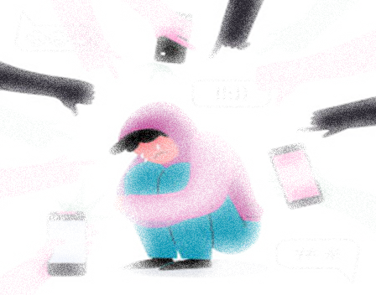



Vận dụng
Body shaming- miệt thị cơ thể là hành vi dùng ngôn ngữ để chê bai, phán xét, bình luận ác ý về vẻ ngoài của người khác khiến họ cảm thấy bị xúc phạm và bị tổn thương.
Từ bài học rút ra qua bài thơ, em hãy viết một đoạn văn khoảng 5-7 câu kêu gọi bạn bè từ bỏ thói xấu này.

Slide 108


VIẾT
VIẾT ĐOẠN VĂN GHI LẠI CẢM NGHĨ VỀ BÀI THƠ CÓ YẾU TỐ TỰ SỰ, MIÊU TẢ
Khởi động
Chia sẻ cảm xúc về một bài thơ có sử dụng yếu tố tự sự, miêu tả đã học/đã đọc.

Slide 109
Hình thành kiến thức
I. Yêu cầu chung
1. Viết đoạn văn ghi lại cảm xúc về bài thơ có sử dụng yếu tố tự sự, miêu tả là gì?
Viết đoạn văn ghi lại cảm xúc về một bài thơ có yếu tố tự sự, miêu tả là nêu lên những suy nghĩ và rung động của em về bài thơ đó.
Đoạn văn có thể chỉ nêu cảm xúc về một chi tiết nội dung hoặc nghệ thuật của bài thơ có yếu tố tự sự, miêu tả mà em có ấn tượng và yêu thích.

Slide 110
Hình thành kiến thức
I. Yêu cầu chung
2. Yêu cầu đối với bài văn có sử dụng yếu tố tự sự, miêu tả là gì?
Đọc kĩ để hiểu bài thơ; chú ý các yếu tố tự sự, miêu tả và tác dụng của các yếu tố này trong việc thể hiện nội dung.
Lựa chọn một yếu tố về nội dung hoặc nghệ thuật trong bài thơ mà em thấy ấn tượng, yêu thích.
Viết đoạn văn nêu rõ: Em thích nhất chi tiết, yếu tố,... nào trong bài thơ? Vì sao?

Slide 111
Hình thành kiến thức
I. Yêu cầu chung
3. Dàn ý chung của đoạn văn
* Mở đoạn:
* Thân đoạn
* Kết đoạn
Giới thiệu nhan đề bài thơ và tác giả.
Nêu các chi tiết có yếu tố tự sự, miêu tả trong bài thơ và đánh giá ý nghĩa của chúng.
Khái quát lại cảm xúc, ấn tượng của bản thân về bài thơ.
Thể hiện được cảm xúc chung về bài thơ.
Chỉ ra nét độc đáo trong cách tự sự và miêu tả của nhà thơ.

Slide 112

Luyện tập
II.Thực hành
Đề bài: Em hãy viết đoạn văn phát biểu cảm nghĩ về một bài thơ có sử dụng yếu tố tự sự, miêu tả đã học (Đêm nay Bác không ngủ; Lượm; Gấu con chân vòng kiềng).

Slide 113
PHIẾU HỌC TẬP 01: Phiếu tìm ý
Định hướng | Dự kiến
Bài thơ nào? Của ai? Đã để lại cho em nhiều ấn tượng / em yêu thích nhất? | ……………………………………………………
Em ấn tượng hoặc yêu thích các chi tiết nội dung hoặc yếu tố nghệ thuật nào của bài thơ? (Có thể chỉ lựa chọn một chi tiết nội dung hoặc nghệ thuật đặc sắc, độc đáo) | …………………………………………………… ……………………………………………………
Em có thích các yếu tố miêu tả/tự sự trong bài thơ không? Vì sao em yêu thích các chi tiết đó? (Hoặc các chi tiết đó có ý nghĩa như thế nào?) | …………………………………………………… ……………………………………………………
Bài thơ đã gợi cho em những suy nghĩ, cảm xúc gì? | ……………………………………………………

Slide 114

Luyện tập
II.Thực hành
1. Bước 1: Chuẩn bị
- Xem lại nội dung văn bản Đêm nay Bác không ngủ; chú ý hoàn cảnh ra đời của bài thơ.
- Chú ý các yếu tố tự sự, miêu tả trong bài thơ này và tác dụng của chúng.

Slide 115
Luyện tập
II.Thực hành
2. Bước 2: Tìm ý và lập dàn ý
HS điền vào phiếu tìm ý:
Lập dàn ý bằng cách dựa vào các ý đã tìm được, sắp xếp lại theo ba đoạn gồm:
Mở đoạn: Nêu tên bài thơ, tác giả và cảm nghĩ chung của em về bài Đêm nay Bác không ngủ.

Slide 116
Luyện tập
II.Thực hành
Thân đoạn:
Chỉ ra nội dung hoặc nghệ thuật cụ thể của bài thơ khiến em yêu thích và có nhiều cảm xúc, suy nghĩ (Ví dụ: Về nội dung, bài thơ viết về đề tài Bác Hồ; về tình cảm yêu thương sâu đậm của Bác đối với mọi người và tấm lòng của anh đội viên đối với Bác;... Về hình thức, bài thơ sử dụng nhiều yếu tố tự sự, miêu tả phù hơp với việc thể hiện nội dung kể chuyện về Bác; các biện pháp tu từ so sánh, ẩn dụ, hoán dụ, điệp từ, điệp ngữ,... tô đậm được vẻ đẹp của hình tượng Bác Hồ;...).

Slide 117
Luyện tập
II.Thực hành
Nêu các lí do khiến em yêu thích (Ví dụ: Nội dung bài thơ gợi cho em những cảm xúc, tình cảm kính yêu đối với Bác Hồ,... Hoặc về nghệ thuật, tác giả đã sử dụng các từ ngữ, hình ảnh rất sinh động, gợi cảm; các biện pháp tu từ và cách gieo vần phù hợp;...).

Slide 118
Luyện tập
II.Thực hành
Kết đoạn: Khái quát lại cảm nghĩ của bản thân về ý nghĩa bài thơ (Ví dụ: Bài thơ mang lại cho em những hiểu biết sâu sắc về Bác Hồ; về cách kể chuyện bằng thơ rất đơn giản mà gây xúc động;...).

Slide 119

Luyện tập
II.Thực hành
3. Bước 3: Viết
Dựa vào dàn ý, viết thành đoạn văn hoàn chỉnh nêu cảm nghĩ về bài thơ “Đêm nay Bác không ngủ”.

Slide 120
Luyện tập
II.Thực hành
4. Bước 4: Trả bài ( Kiểm tra, chỉnh sửa đoạn văn)

Slide 121
Bảng kiểm đoạn văn ghi lại cảm xúc về bài thơ có yếu tố tự sự, miêu tả:
Các phần của đoạn văn | Nội dung kiểm tra | Đạt/ Chưa đạt
Mở đoạn | Mở đoạn bằng chữ viết hoa lùi vào đầu dòng
 | Dùng ngôi thứ nhất để ghi lại cảm nghĩ của mình về bài thơ.
 | Có câu chủ đề nêu tên bài thơ, tên tác giả và cảm nghĩ khái quát về bài thơ.
Thân đoạn | Người viết đã chỉ ra được được những chi tiết tự sự, miêu tả đặc sắc của bài thơ chưa? Đó là những chi tiết nào, được thể hiện qua những câu văn nào?
 | Người viết đã trình bày được ý nghĩa, tác dụng, lí do yêu thích những chi tiết đó chưa? Yêu cầu đó được thể hiện qua những câu văn nào?
Kết đoạn | Khẳng định lại cảm xúc và ý nghĩa bài thơ với bản thân.
 | Kết đoạn bằng một dấu câu dùng để ngắt đoạn.
 | Đảm bảo các yêu cầu về chính tả, ngữ pháp, diễn đạt trong cả đoạn văn

Slide 123

NÓI VÀ NGHE
TRÌNH BÀY Ý KIẾN VỀ MỘT VẤN ĐỀ
Khởi động
Hãy rút ra những bài học cuộc sống được gửi gắm qua văn bản đã học trong bài học 6, bài 7. Chia sẻ về một bài học mà em ấn tượng nhất.

Slide 124

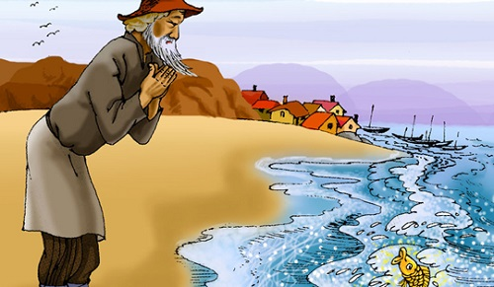
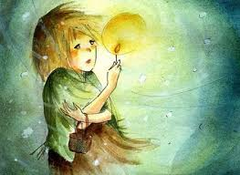
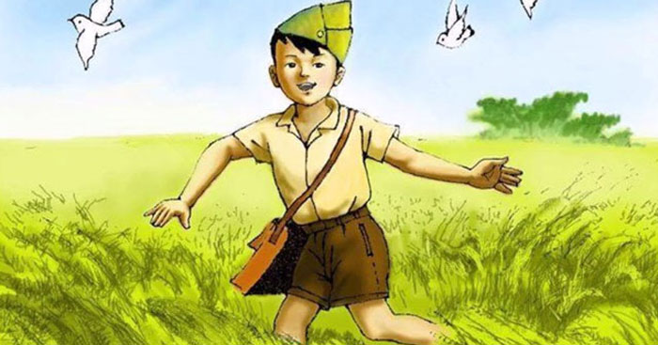
NÓI VÀ NGHE
TRÌNH BÀY Ý KIẾN VỀ MỘT VẤN ĐỀ
Khởi động
Tác hại của thói hung hăng, bậy bạ; không nên kiêu ngạo, hung hăng, tránh gây vạ cho người khác và bản thân.
Tác hại của thói tham lam.
Cần biết cảm thông, chia sẻ, có tình yêu thương con người.
Tuổi trẻ cần có tinh thần dũng cảm, biết cống hiến cho đất nước.
Không nên chê bai ngoại hình của người khác; cần tự tin vào giá trị của bản thân mình.

Slide 125

NÓI VÀ NGHE
TRÌNH BÀY Ý KIẾN VỀ MỘT VẤN ĐỀ
Hình thành kiến thức
I. Tìm hiểu chung về bài nói trình bày ý kiến về một vấn đề
HOẠT ĐỘNG CẶP ĐÔI
+ Thế nào là trình bày ý kiến?
+ Theo em, trong bài nói trình bày về một ý kiến, người nói nên xưng ở ngôi thứ mấy?
+ Bài nói trình bày ý kiến về một vấn đề đời sống gợi ra từ tác phẩm cần chú ý những yêu cầu nào?

Slide 126
NÓI VÀ NGHE
TRÌNH BÀY Ý KIẾN VỀ MỘT VẤN ĐỀ
Hình thành kiến thức
I. Tìm hiểu chung về bài nói trình bày ý kiến về một vấn đề
1. Định nghĩa: nêu lên những suy nghĩ, nhận xét; đưa ra lí lẽ và dẫn chứng cụ thể để làm sáng tỏ cho ý kiến của mình.
2. Yêu cầu chung: Để trình bày ý kiến về một vấn đề, các em cần:
- Xác định vấn đề của cuộc sống đặt ra trong một tác phẩm văn học.
- Tìm ý và lập dàn ý cho bài nói.
- Thực hành trình bày ý kiến.
- Lưu ý những lỗi khi trình bày.

Slide 127


NÓI VÀ NGHE
TRÌNH BÀY Ý KIẾN VỀ MỘT VẤN ĐỀ
Hình thành kiến thức
II. Thực hành nói và nghe
Đề bài: Sau khi học bài thơ "Gấu con chân vòng kiềng" của U-xa-chốp, em thấy vấn đề ngoại hình của con người có quan trọng hay không? Hãy trình bày ý kiến của mình.

Slide 128
NÓI VÀ NGHE
TRÌNH BÀY Ý KIẾN VỀ MỘT VẤN ĐỀ
Hình thành kiến thức
II. Trước khi nói
1. Chuẩn bị nội dung nói
- Xác định đề tài, người nghe, mục đích, không gian và thời gian nói (trình bày).
+ Vấn đề cần trình bày: ý kiến về vấn đề ngoại hình của con người có quan trọng hay không?
+ Người nghe: các bạn trong lớp, cô/thầy giáo.
+ Không gian: lớp học
+ Thời gian: trình bày ý kiến trong khoảng 05 phút
- Bổ sung các từ, câu dẫn dắt, chào hỏi, kết nối các phần.
- Xác định giọng kể, ngữ điệu, điệu bộ, nét mặt,… cho phù hợp với phần trình bày bài nói.
- Bổ sung tranh ảnh, video,.. (nếu cần):

Slide 129
NÓI VÀ NGHE
TRÌNH BÀY Ý KIẾN VỀ MỘT VẤN ĐỀ
Hình thành kiến thức
2. Tìm ý, lập dàn ý
*Tìm ý:
Các ý cần phải nói và sắp xếp theo trình tự phù hợp:
+ Bài thơ Gấu con chân vòng kiềng đã đem đến bài học về cách đánh giá ngoại hình đúng đắn.
+ Ngoại hình là gì? ->Ngoại hình là vẻ bề ngoài của mỗi người.
+ Ngoại hình có quan trọng không? Vì sao? Có những bằng chứng gì về việc ngoại hình không quan trọng hoặc quan trọng?
→Ngoại hình là cái tạo thiện cảm ban đầu khi giao tiếp nhưng không quyết định giá trị hay thành công của mỗi người. (Dẫn chứng về những người khuyết tật, khác biệt về ngoại hình nhưng vẫn làm nên những điệu phi thường, được mọi người tôn trọng, ngợi ca).
+ Có nên đánh giá một người bằng ngoại hình không? Điều gì tạo nên và quyết định giá trị của một người?

Slide 130
NÓI VÀ NGHE
TRÌNH BÀY Ý KIẾN VỀ MỘT VẤN ĐỀ
Hình thành kiến thức
+ Có nên đánh giá một người bằng ngoại hình không? Điều gì tạo nên và quyết định giá trị của một người?
→Chúng ta không nên đánh giá một người bằng ngoại hình bởi giá trị của một người được quyết định bằng vẻ đẹp tâm hồn, năng lực, phẩm chất, cách ứng xử, sự đóng góp của họ cho cộng đồng.
+ Cần có thái độ như thế nào về ngoại hình của người khác?
->Cần tôn trọng ngoại hình của người khác; hãy tự tin vào ngoại hình của bản thân.

Slide 131
NÓI VÀ NGHE
TRÌNH BÀY Ý KIẾN VỀ MỘT VẤN ĐỀ
Hình thành kiến thức
* Lập dàn ý:
+ Mở bài: Nêu vấn đề cần trình bày ý kiến (Ngoại hình có quan trọng hay không?).
Ví dụ: Từ bài Gấu con chân vòng kiềng, chúng ta rút ra bài học ngoại hình của con người không phải yếu tố quyết định đến giá trị, thành công của mỗi người.

Slide 132
NÓI VÀ NGHE
TRÌNH BÀY Ý KIẾN VỀ MỘT VẤN ĐỀ
Hình thành kiến thức
+ Thân bài: Lần lượt trình bày ý kiến theo một trình tự nhất định để làm sáng tỏ vấn đề đã nêu ở mở bài:
+ Ngoại hình là vẻ bề ngoài của mỗi con người. Mỗi người có một vẻ ngoài riêng biệt: có người may mắn có ngoại hình xinh đẹp, dễ nhìn; có người thiệt thòi khi có những khuyết điểm, khuyết tật,…
+ Ngoại hình của con người là yếu tố tạo ấn tượng ban đầu khi giao tiếp nhưng không quyết định giá trị của một người:
++ Do sự đánh giá vẻ đẹp ngoại hình cũng không thống nhất, không tuyệt đối, những quy chuẩn về cái đẹp luôn thay đổi theo thời đại, theo từng địa phương, theo từng quốc gia, từng khu vực và tùy thuộc vào cảm xúc thẩm mỹ của mỗi người.

Slide 133
NÓI VÀ NGHE
TRÌNH BÀY Ý KIẾN VỀ MỘT VẤN ĐỀ
Hình thành kiến thức
++Vẻ đẹp bên ngoài theo thời gian sẽ phai nhạt dần, khi ấy thứ để đánh giá cái đẹp của con người chính là vẻ đẹp tâm hồn bên trong con người họ.
++ Dẫn chứng:
Câu tục ngữ của cha ông: “Tốt gỗ hơn tốt nước sơn”; “Cái nết đánh chết cái đẹp”
Các tấm gương dù khiếm khuyết về ngoại hình nhưng vẫn thành công, đóng góp những giá trị tốt đẹp cho cộng đồng: diễn giả Nick Vujicic; nhà thiên tài vật lí Stephen Hawking; diễn giả Nguyễn Sơn Lâm; thầy giáo Nguyễn Ngọc Kí; hiệp sĩ công nghệ Nguyễn Công Hùng,…

Slide 134
NÓI VÀ NGHE
TRÌNH BÀY Ý KIẾN VỀ MỘT VẤN ĐỀ
Hình thành kiến thức
+ Tuy vậy, chúng ta không nên phủ nhận hoàn toàn vai trò của ngoại hình. Bởi ngoại hình cũng là một yếu tố góp phần tạo nên thành công của mỗi người. Trong xã hội ngày nay, một người có tâm hồn đẹp đến đâu mà không biết chăm chút cho nhan sắc bên ngoài của mình thì rất khó có thể thành công được. Bởi vậy chúng ta cũng không nên coi thường vẻ đẹp bên ngoài, để mặc cho bản thân tuềnh toàng, khó nhìn trong mắt người khác.
+ Bài thơ Gấu con chân vòng kiềng (U-xa-chốp) là một lời khuyên sáng suốt, thiết thực trong cách đánh giá sự vật và con người trong mọi hoàn cảnh, đồng thời đó cũng là lời cảnh tỉnh đối với những ai chỉ chạy theo hình thức hào nhoáng bên ngoài mà quên đi phẩm chất tốt đẹp – yếu tố cơ bản tạo nên giá trị đích thực của một con người

Slide 135
NÓI VÀ NGHE
TRÌNH BÀY Ý KIẾN VỀ MỘT VẤN ĐỀ
Hình thành kiến thức
+ Kết bài:
++ Ngoại hình con người tuy không phải là yếu tố quyết định giá trị của mỗi người nhưng cũng không nên xem thường.
++ Chúng ta không nên chê bai, giễu cợt ngoại hình của người khác, cần có thái độ tôn trọng sự khác biệt về ngoại hình của người khác.
Học sinh cần chú ý rèn luyện vẻ đẹp tâm hồn và chau chuốt cả vẻ đẹp ngoại hình của bản thân.
- Lời kết

Slide 136
NÓI VÀ NGHE
TRÌNH BÀY Ý KIẾN VỀ MỘT VẤN ĐỀ
Hình thành kiến thức
3. Tự luyện tập và trình bày
+ Để trình bày tốt, em hãy luyện tập trước ( trình bày một mình hoặc trước bạn bè, người thân)
+ Cách nói: tự nhiên, gần gũi, chia sẻ, giãi bày.
4. Kiểm tra, chỉnh sửa.
* Bảng tự kiểm tra bài nói:

Slide 137
NÓI VÀ NGHE
TRÌNH BÀY Ý KIẾN VỀ MỘT VẤN ĐỀ
Hình thành kiến thức
4. Kiểm tra, chỉnh sửa.
* Bảng tự kiểm tra bài nói:
Nội dung kiểm tra | Đạt/ chưa đạt
- Bài nói có đủ các phần mở bài, thân bài, kết bài.
Giới thiệu được vấn đề đời sống trong tác phẩm: ý kiến về vấn đề ngoại hình con người có quan trọng rút ra sau khi đọc hiểu bài thơ “Gấu con chân vòng kiềng”.
Em đã trình bày lần lượt: các lí lẽ và dẫn chứng để làm sáng tỏ vấn đề
Em đã dùng ngôi thứ nhất để trình bày vấn đề.
Em đã sử dụng giọng điệu, âm lượng, các phương tiện phi ngôn ngữ (cử chỉ, ánh mắt, nét mặt) hài hoà khi trình bày.

Slide 138
III. Đánh giá, thảo luận
* Bảng kiểm tra bài nói của bạn:
PHIẾU ĐÁNH GIÁ BÀI NÓI THEO TIÊU CHÍ
NHÓM............................
TIÊU CHÍ | Chưa đạt (0 điểm) | Đạt (1 điểm) | Tốt (2 điểm)
1. Giới thiệu được vấn đề trong tác phẩm tự chọn | Chưa có vấn đề để nói | Có giới thiệu vấn đề nhưng chưa gắn với câu chuyện trong tác phẩm | Giới thiệu ngắn gọn câu chuyện trong tác phẩm và dẫn dắt đến vấn đề đời sống trong tác phẩm.
2. Vấn đề đời sống trong tác phẩm được chọn sâu sắc, gần gũi với thực tế cuộc sống | Nôi dung sơ sài, chưa có lí lẽ, dẫn chứng để người nghe hiểu được nội dung vấn đề | Có lí lẽ, dẫn chứng để người nghe hiểu được nội dung vấn đề nhưng chưa hấp dẫn. | Lí lẽ sâu sắc, dẫn chứng phong phú, hấp dẫn, gần gũi với thực tế cuộc sống
3. Nói to, rõ ràng, truyền cảm, chủ động thuyết trình | Nói nhỏ, khó nghe, nói lặp lại ngập ngừng nhiều lần, phụ thuộc văn bản chuẩn bị sẵn | Nói to, nhưng đôi chỗ lặp lại hoặc ngập ngừng một vài câu, chủ động thuyết trình | Nói to, truyền cảm hầu như không lặp lại hay ngập ngừng; chủ động thuyết trình
4. Sử dụng yếu tố phi ngôn ngữ (điệu bộ, cử chỉ, nét mặt, ánh mắt,..) phù hợp | Điệu bộ thiếu tự tin, mắt chưa nhìn vào người nghe, nét mặt chưa biểu cảm hoặc biểu cảm không phù hợp. | Điệu bộ tự tin, mắt chưa nhìn vào người nghe, biểu cảm phù hợp với nội dung vấn đề | Điệu bộ tự tin, mắt nhìn vào người nghe, nét mặt sinh động.
5. Mở đầu và kết thúc hợp lí | Không chào hỏi và/ hoặc không có lời kết thúc bài nói. | Chào hỏi và có lời kết thúc bài nói. | Chào hỏi có lời kết thúc bài nói ấn tượng.
Tổng: ................/10 điểm

Slide 139
NÓI VÀ NGHE
TRÌNH BÀY Ý KIẾN VỀ MỘT VẤN ĐỀ
Hình thành kiến thức
III. Đánh giá, thảo luận
* Bảng tự kiểm tra kĩ năng nghe:
Nội dung kiểm tra | Đạt/chưa đạt
- Nắm và hiểu được ý chính của bài nói trình bày ý kiến của bạn
-Đưa ra được những nhận xét được về ưu điểm hay điểm hạn chế của bạn; điều em tâm đắc hay điều em muốn thay đổi trong bài nói của bạn.
-Thái độ chú ý tôn trọng, nghiêm túc, động viên khi nghe bạn trình bày ý kiến.

Slide 140
NÓI VÀ NGHE
TRÌNH BÀY Ý KIẾN VỀ MỘT VẤN ĐỀ
Hình thành kiến thức
Bài nói tham khảo:
Đề bài: Sau khi học bài thơ "Gấu con chân vòng kiềng" của U-xa-chốp, em thấy vấn đề ngoại hình của con người có quan trọng hay không? Hãy trình bày ý kiến của mình.

Slide 141
NÓI VÀ NGHE
TRÌNH BÀY Ý KIẾN VỀ MỘT VẤN ĐỀ
Hình thành kiến thức
Chào hỏi, giới thiệu vấn đề bài nói:
Xin chào Cô và các bạn. Em tên là......................, học lớp......., trường.................
Trong cuộc sống, xoay quanh vấn đề ngoại hình của một người có nhiều quan điểm đánh giá khác nhau, người cho rằng quan trọng, người thì lại xem thường.
( Giọng tâm tình, vừa phải) Cách ứng xử với ngoại hình của mỗi người đã được nhà thơ U-xa-chốp khéo léo nhắc đến trong bài thơ “Gấu con chân vòng kiềng”. Ban đầu chú gấu con chân vòng kiềng đã rất tự ti khi nghe những loài vật khác chế giễu, chê bai đôi chân vòng kiềng của mình. Tuy nhiên, người mẹ đã làm thay đổi suy nghĩ của gấu con khi tâm sự rất tự hào về đôi chân vòng kiềng được di truyền từ đời này qua đời khác. Đặc biệt hơn, mẹ gấu còn nhắc đến ông nội - con gấu có đôi chân vòng kiềng giỏi nhất vùng - như một sự khẳng định sự tài giỏi của gia đình. Ngoại hình, mà trong bài thơ là đôi chân vòng kiềng, không quyết định sự tài giỏi hay vẻ đẹp tâm hồn của bất kì loài động vật nào. Vậy nên đến cuối bài thơ, gấu con có thể kiêu hãnh mà hét lên rằng "Vòng kiềng là ta!". Qua bài thơ Gấu con chân vòng kiềng, chúng ta rút ra bài học ngoại hình của con người không phải yếu tố quyết định đến giá trị, thành công của mỗi người.

Slide 142
NÓI VÀ NGHE
TRÌNH BÀY Ý KIẾN VỀ MỘT VẤN ĐỀ
Hình thành kiến thức
Làm sáng tỏ vấn đề:
( Giọng tâm tình, vừa phải, rõ ràng; kết hợp với cử chỉ, ánh mắt,…) Ngoại hình là vẻ bề ngoài của mỗi con người. Mỗi người có một vẻ ngoài riêng biệt: có người may mắn có ngoại hình xinh đẹp, dễ nhìn; có người thiệt thòi khi có những khuyết điểm, khuyết tật,…
Ngoại hình của con người là yếu tố tạo ấn tượng ban đầu khi giao tiếp nhưng không quyết định giá trị của một người. Trước tiên ta có thể thấy sự đánh giá vẻ đẹp ngoại hình cũng không thống nhất, không tuyệt đối vì những quy chuẩn về cái đẹp luôn thay đổi theo thời đại, theo từng địa phương, theo từng quốc gia, từng khu vực và tùy thuộc vào cảm xúc thẩm mỹ của mỗi người. Hơn nữa vẻ đẹp bên ngoài theo thời gian sẽ phai nhạt dần, khi ấy thứ để đánh giá cái đẹp của con người chính là vẻ đẹp tâm hồn bên trong con người họ.

Slide 143
NÓI VÀ NGHE
TRÌNH BÀY Ý KIẾN VỀ MỘT VẤN ĐỀ
Hình thành kiến thức
Làm sáng tỏ vấn đề:
( Giọng tâm tình, vừa phải, rõ ràng; kết hợp với cử chỉ, ánh mắt,…) Ngoại hình là vẻ bề ngoài của mỗi con người. Mỗi người có một vẻ ngoài riêng biệt: có người may mắn có ngoại hình xinh đẹp, dễ nhìn; có người thiệt thòi khi có những khuyết điểm, khuyết tật,…
Ngoại hình của con người là yếu tố tạo ấn tượng ban đầu khi giao tiếp nhưng không quyết định giá trị của một người. Trước tiên ta có thể thấy sự đánh giá vẻ đẹp ngoại hình cũng không thống nhất, không tuyệt đối vì những quy chuẩn về cái đẹp luôn thay đổi theo thời đại, theo từng địa phương, theo từng quốc gia, từng khu vực và tùy thuộc vào cảm xúc thẩm mỹ của mỗi người. Hơn nữa vẻ đẹp bên ngoài theo thời gian sẽ phai nhạt dần, khi ấy thứ để đánh giá cái đẹp của con người chính là vẻ đẹp tâm hồn bên trong con người họ.

Slide 144
NÓI VÀ NGHE
TRÌNH BÀY Ý KIẾN VỀ MỘT VẤN ĐỀ
Hình thành kiến thức
Từ xưa, ông cha ta đã gửi gắm lời nhắc nhở con cháu cần biết coi trọng vẻ đẹp tâm hồn hơn vẻ bề ngoài qua các câu tục ngữ như “Tốt gỗ hơn tốt nước sơn”; “Cái nết đánh chết cái đẹp”. Trong cuộc sống, có biết bao tấm gương đã minh chứng cho một chân lí rằng vẻ đẹp giá trị của họ không nằm ở ngoại hình. Có biết bao người dù khiếm khuyết về ngoại hình nhưng vẫn thành công, đóng góp những giá trị tốt đẹp cho cộng đồng như diễn giả Nick Vujicic, nhà thiên tài vật lí Stephen Hawking, diễn giả Nguyễn Sơn Lâm; thầy giáo Nguyễn Ngọc Kí; hiệp sĩ công nghệ Nguyễn Công Hùng,…

Slide 145
NÓI VÀ NGHE
TRÌNH BÀY Ý KIẾN VỀ MỘT VẤN ĐỀ
Hình thành kiến thức
Ngoại hình không quyết định thành công hay giá trị của mỗi người. Tuy vậy, chúng ta cũng không nên phủ nhận hoàn toàn vai trò của ngoại hình. Bởi ngoại hình cũng là một yếu tố góp phần tạo nên thành công của mỗi người. Trong xã hội ngày nay, một người có tâm hồn đẹp đến đâu mà không biết chăm chút cho nhan sắc bên ngoài của mình thì rất khó có thể thành công được. Ví dụ như chúng ta thấy rằng rất nhiều thông tin tuyển dụng đều có dòng chữ "Ưu tiên người có ngoại hình khá đến tốt", đặc biệt là những nghề nghiệp như tiếp viên hàng không, diễn viên, ca sĩ,... Bởi vì nếu có ngoại hình tốt thì bạn đã chiếm 70% cảm tình của người đối diện kể cả khi mới vừa gặp mặt và chưa tiếp xúc. Bởi vậy chúng ta cũng không nên coi thường vẻ đẹp bên ngoài, để mặc cho bản thân tuềnh toàng, khó nhìn trong mắt người khác.
Như vậy có thể thấy bài thơ Gấu con chân vòng kiềng (U-xa-chốp) là một lời khuyên sáng suốt, thiết thực trong cách đánh giá sự vật và con người trong mọi hoàn cảnh, đồng thời đó cũng là lời cảnh tỉnh đối với những ai chỉ chạy theo hình thức hào nhoáng bên ngoài mà quên đi phẩm chất tốt đẹp – yếu tố cơ bản tạo nên giá trị đích thực của một con người

Slide 146
NÓI VÀ NGHE
TRÌNH BÀY Ý KIẾN VỀ MỘT VẤN ĐỀ
Hình thành kiến thức
Kết thúc bài nói:
(Giọng lắng lại, nhẹ nhàng) Các bạn ạ! Ngoại hình con người tuy không phải là yếu tố quyết định giá trị của mỗi người nhưng cũng không nên xem thường. Chúng ta không nên chê bai, giễu cợt ngoại hình có người khác, cần có thái độ tôn trọng sự khác biệt về ngoại hình của người khác. Chúng ta không thể "trông mặt mà bắt hình dong" với tất cả các đối tượng. Cần phải tìm hiểu, nói chuyện với một người thì mới có thể đánh giá họ tốt hay xấu chứ đừng nhận xét họ chỉ bởi vẻ bề ngoài. Mỗi chúng ta hãy chú ý rèn luyện vẻ đẹp tâm hồn và chau chuốt cả vẻ đẹp ngoại hình của bản thân để có vẻ đẹp toàn diện hơn trong mắt mọi người.
Cảm ơn cô và các bạn đã lắng nghe bài chia sẻ về ý kiến của cá nhân em. Rất mong nhận được những góp ý và chia sẻ từ mọi người.

Slide 147
NÓI VÀ NGHE
TRÌNH BÀY Ý KIẾN VỀ MỘT VẤN ĐỀ
LUYỆN TẬP
Tìm hiểu văn bản “Sao không về Vàng ơi” (Tr 44/SGK)
THẢO LUẬN THEO CẶP:
+ Các cặp thảo luận, trả lời ra phiếu Học tập:
+ +Trả lời câu 1 đến câu 9 bằng cách chọn 1 đáp án:
Câu 10: Tóm tắt câu chuyện trong 3 – 4 dòng.
Câu | Đáp án
1
…
9

Slide 148
NÓI VÀ NGHE
TRÌNH BÀY Ý KIẾN VỀ MỘT VẤN ĐỀ
LUYỆN TẬP
Câu | Đáp án
1 | C
2 | A
3 | C
4 | A
5 | B
6 | C
7 | A
8 | C
9 | D
Câu 10: Tóm tắt câu chuyện trong 3 – 4 dòng.
Nhà cậu bé có nuôi một chú chó tên Vàng. Mỗi lần cậu bé đi học về là chú chó lại chạy ra mừng, đón chào cậu bé về nhà và đưa cậu vào nhà. Vì vậy mỗi bận đi đâu xa cậu bé đều rất nhớ Vàng. Bỗng một hôm, cũng trở về từ trường nhưng không thấy bóng Vàng nữa. Lí do là vì nghe bom Mỹ nổ nên Vàng sợ chạy đi mất. Chú chú mất để lại sự hụt hẫng, nhớ nhung không nguôi trong lòng cậu bé.

Slide 149

NÓI VÀ NGHE
TRÌNH BÀY Ý KIẾN VỀ MỘT VẤN ĐỀ
LUYỆN TẬP
Bài tập: Viết đoạn văn (5 – 7 dòng) nêu cảm nhận về vẻ đẹp của hình ảnh Bác Hồ trong bài thơ “Đêm nay Bác không ngủ” (Minh Huệ) , trong đó có sử dụng một hình ảnh hoán dụ.

Slide 150
NÓI VÀ NGHE
TRÌNH BÀY Ý KIẾN VỀ MỘT VẤN ĐỀ
LUYỆN TẬP
PHIẾU HỌC TẬP
Tên văn bản | Đặc sắc nội dung | Đặc sắc nghệ thuật
Đâm nay Bác không ngủ (Minh Huệ)
Lượm (Tố Hữu)
Gấu con chân vòng kiềng (U-xa-chốp)

Slide 151

NÓI VÀ NGHE
TRÌNH BÀY Ý KIẾN VỀ MỘT VẤN ĐỀ
VẬN DỤNG
Bài tập 1: Sưu tầm ít nhất một bài thơ có chứa yếu tố tự sự và miêu tả. Chỉ ra các yếu tố tự sự và miêu tả trong bài thơ đó.
Bài tập 2: Viết đoạn văn trình bày cảm nghĩ về bài thơ có chứa yếu tố tự sự và miêu tả mà em sưu tầm được ở bài tập 1.

Slide 152

NÓI VÀ NGHE
TRÌNH BÀY Ý KIẾN VỀ MỘT VẤN ĐỀ
VẬN DỤNG
HƯỚNG DẪN TỰ HỌC
Tìm hiểu thông tin về tác giả của các văn bản đã học: thu thập các nguồn tư liệu khác nhau như bài viết, ảnh, video,... Đọc thêm các tác phẩm của cùng tác giả.
Từ các bài thơ thu thập được, nhận biết và chỉ ra tác dụng của một số yếu tố tự sự, miêu tả trong mỗi bài thơ.
Thử làm một bài thơ ngắn có yếu tố tự sự, miêu tả (đề tài và thể thơ tự chọn).
Hệ thống hoá kiến thức bài học bằng sơ đồ tư duy.
Chuẩn bị bài 8 : Văn bản nghị luận (Nghị luận xã hội).

